Slide 1
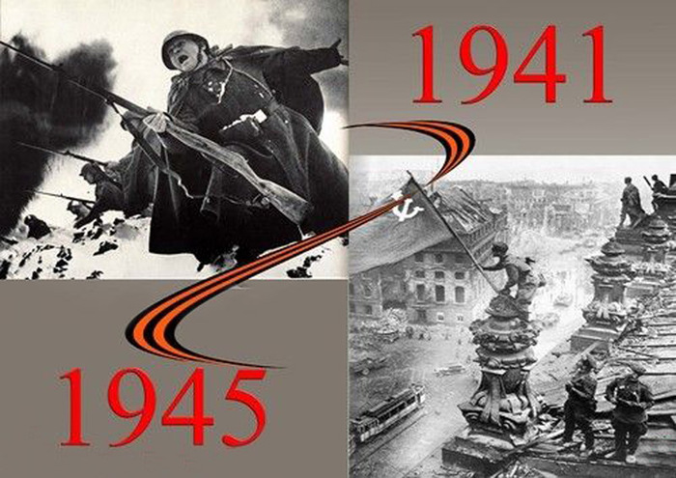

Виртуальная выставка
«Ветер Войны»

Slide 2
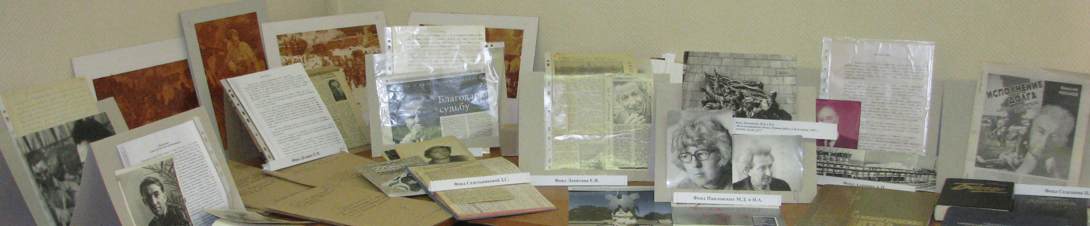
Мы не прячем правду о войне, мы ее бережем.
Мы хотим, чтобы наши потомки помнили о том, как ужасна война и как прекрасно мирное небо.
Мы верим, что обратившись к документам людей, которые лично пережили войну и сохранили живые, эмоциональные впечатления о ней, не позволят остаться равнодушным к ветерану, и в благодарность почтят минутой молчания тех, кого уже нет с нами.

Slide 3
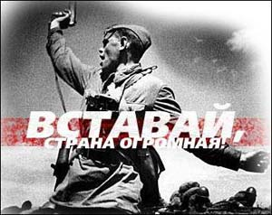

Slide 4
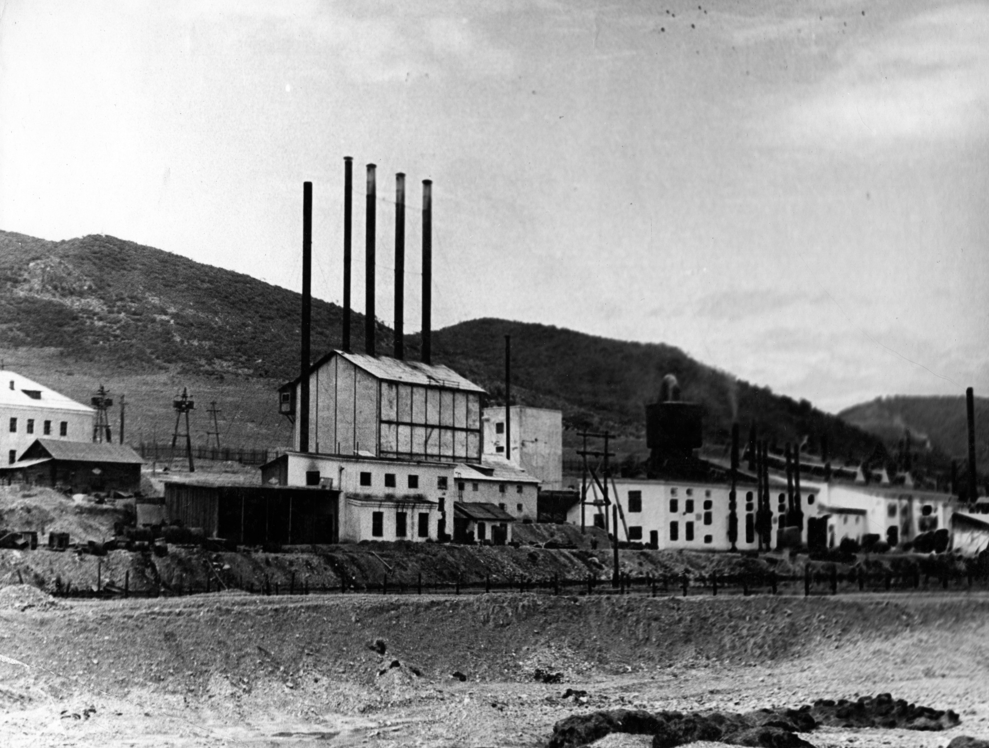
Плавзавод комбината «Сихали»

Slide 5
Тетюхе

Slide 6
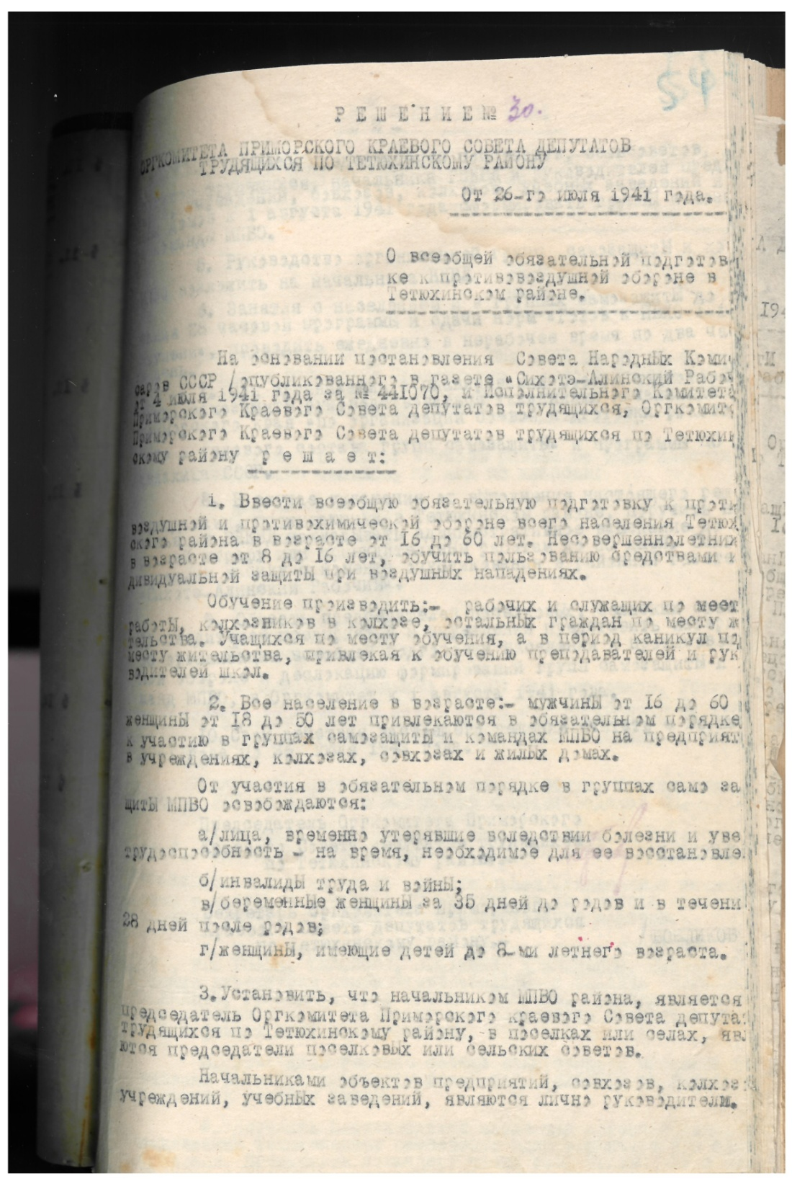
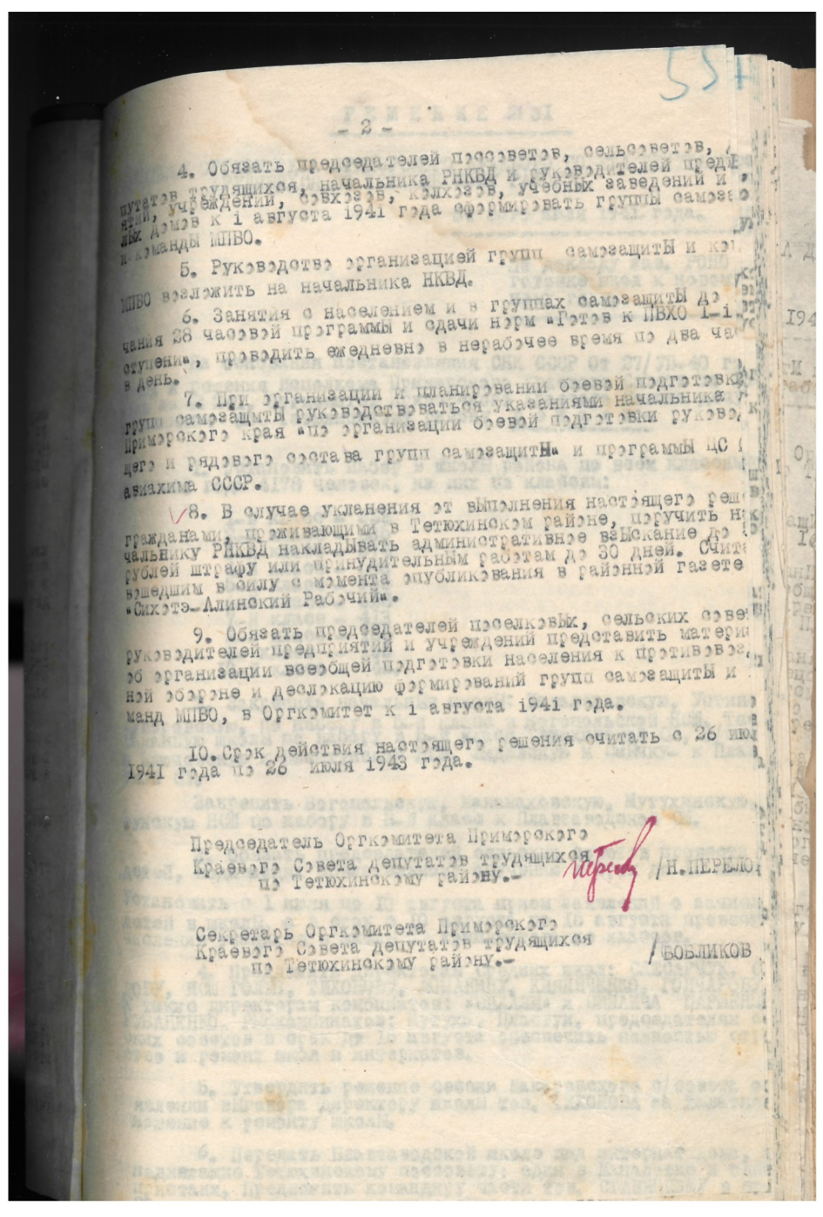
Решение оргкомитета Приморского краевого Совета депутатов трудящихся №30 от 26-го июля 1941 г. «О всеобщей обязательной подготовке к противовоздушной обороне в Тетюхинском районе»

Slide 7
Приказы по личному составу комбината «Сихали» - Об увольнении работников в связи с призывом в РККА

Slide 8
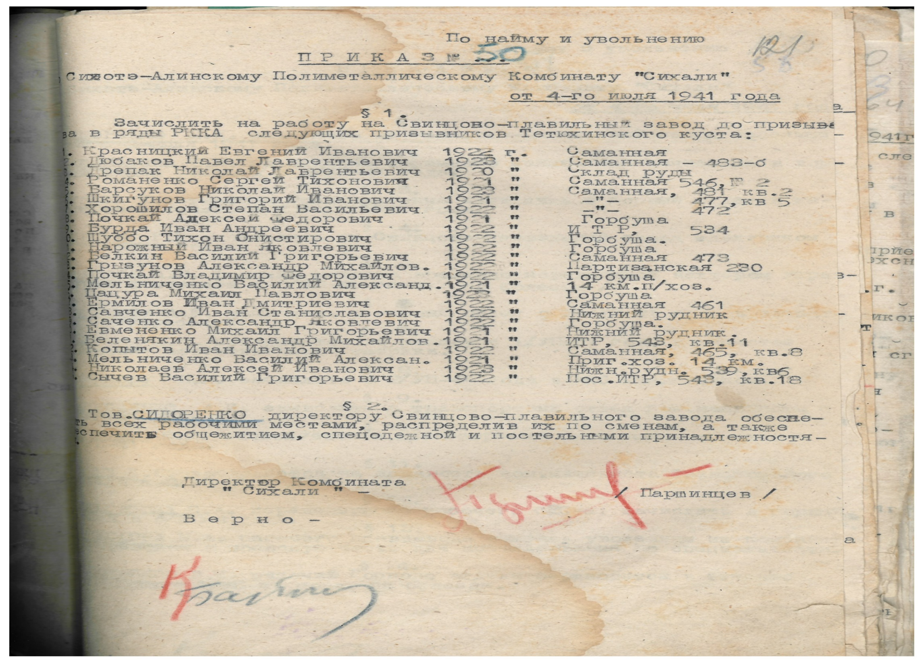

Slide 9
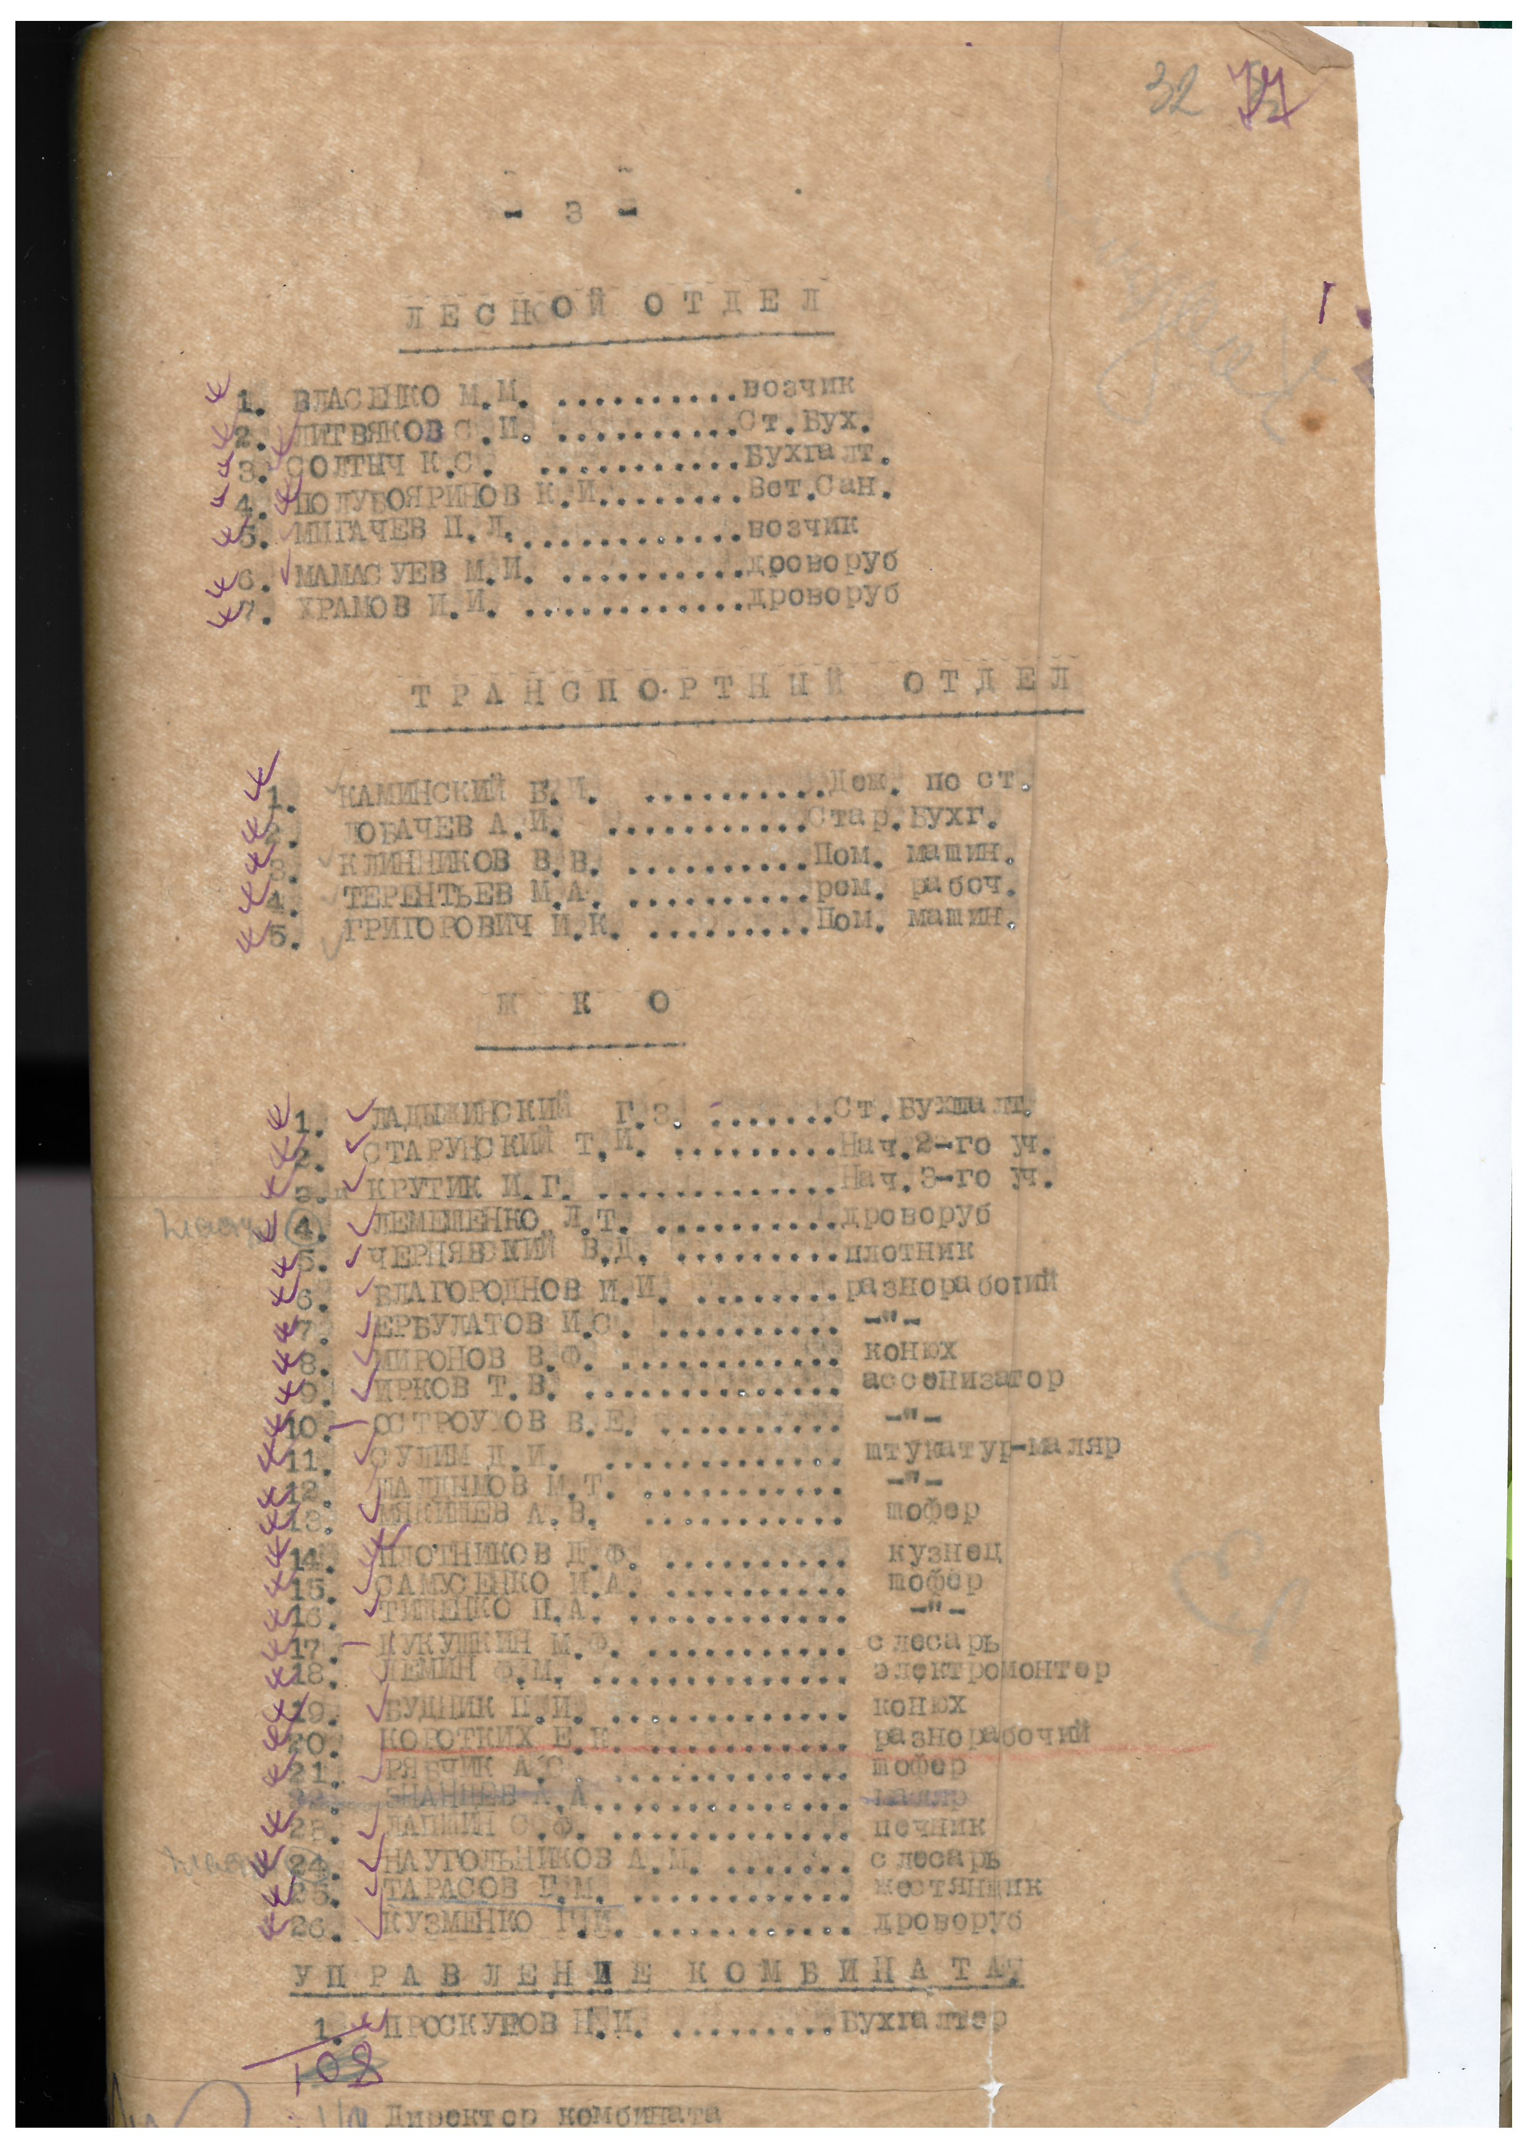

Slide 10
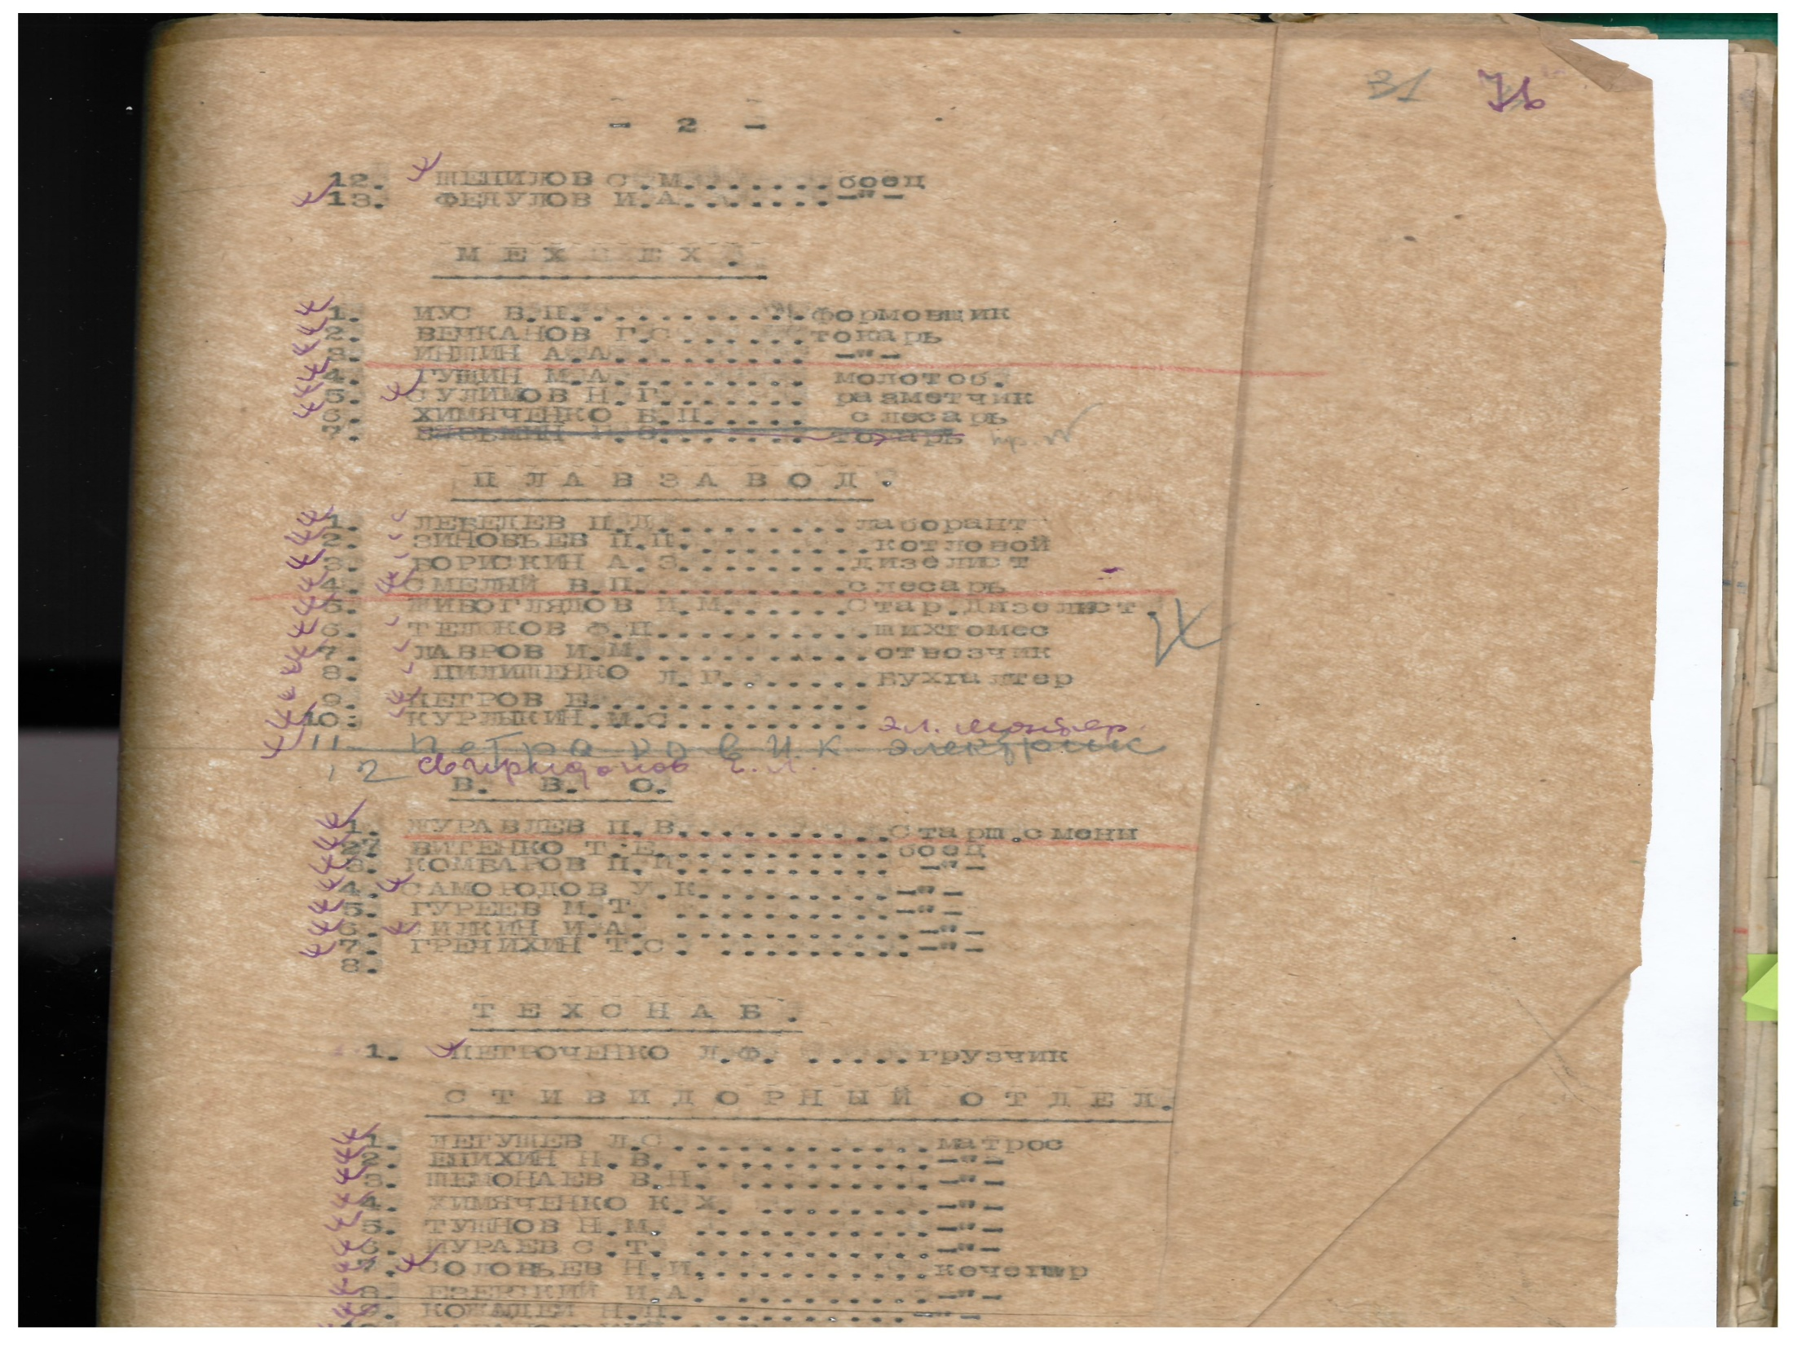

Slide 11


Slide 12
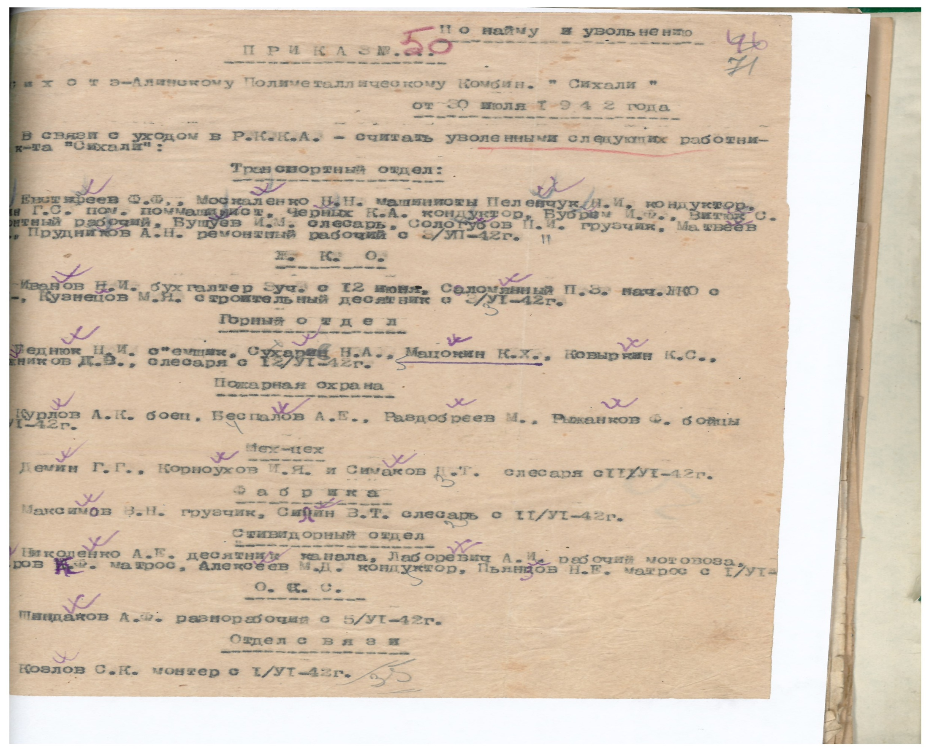

Slide 13
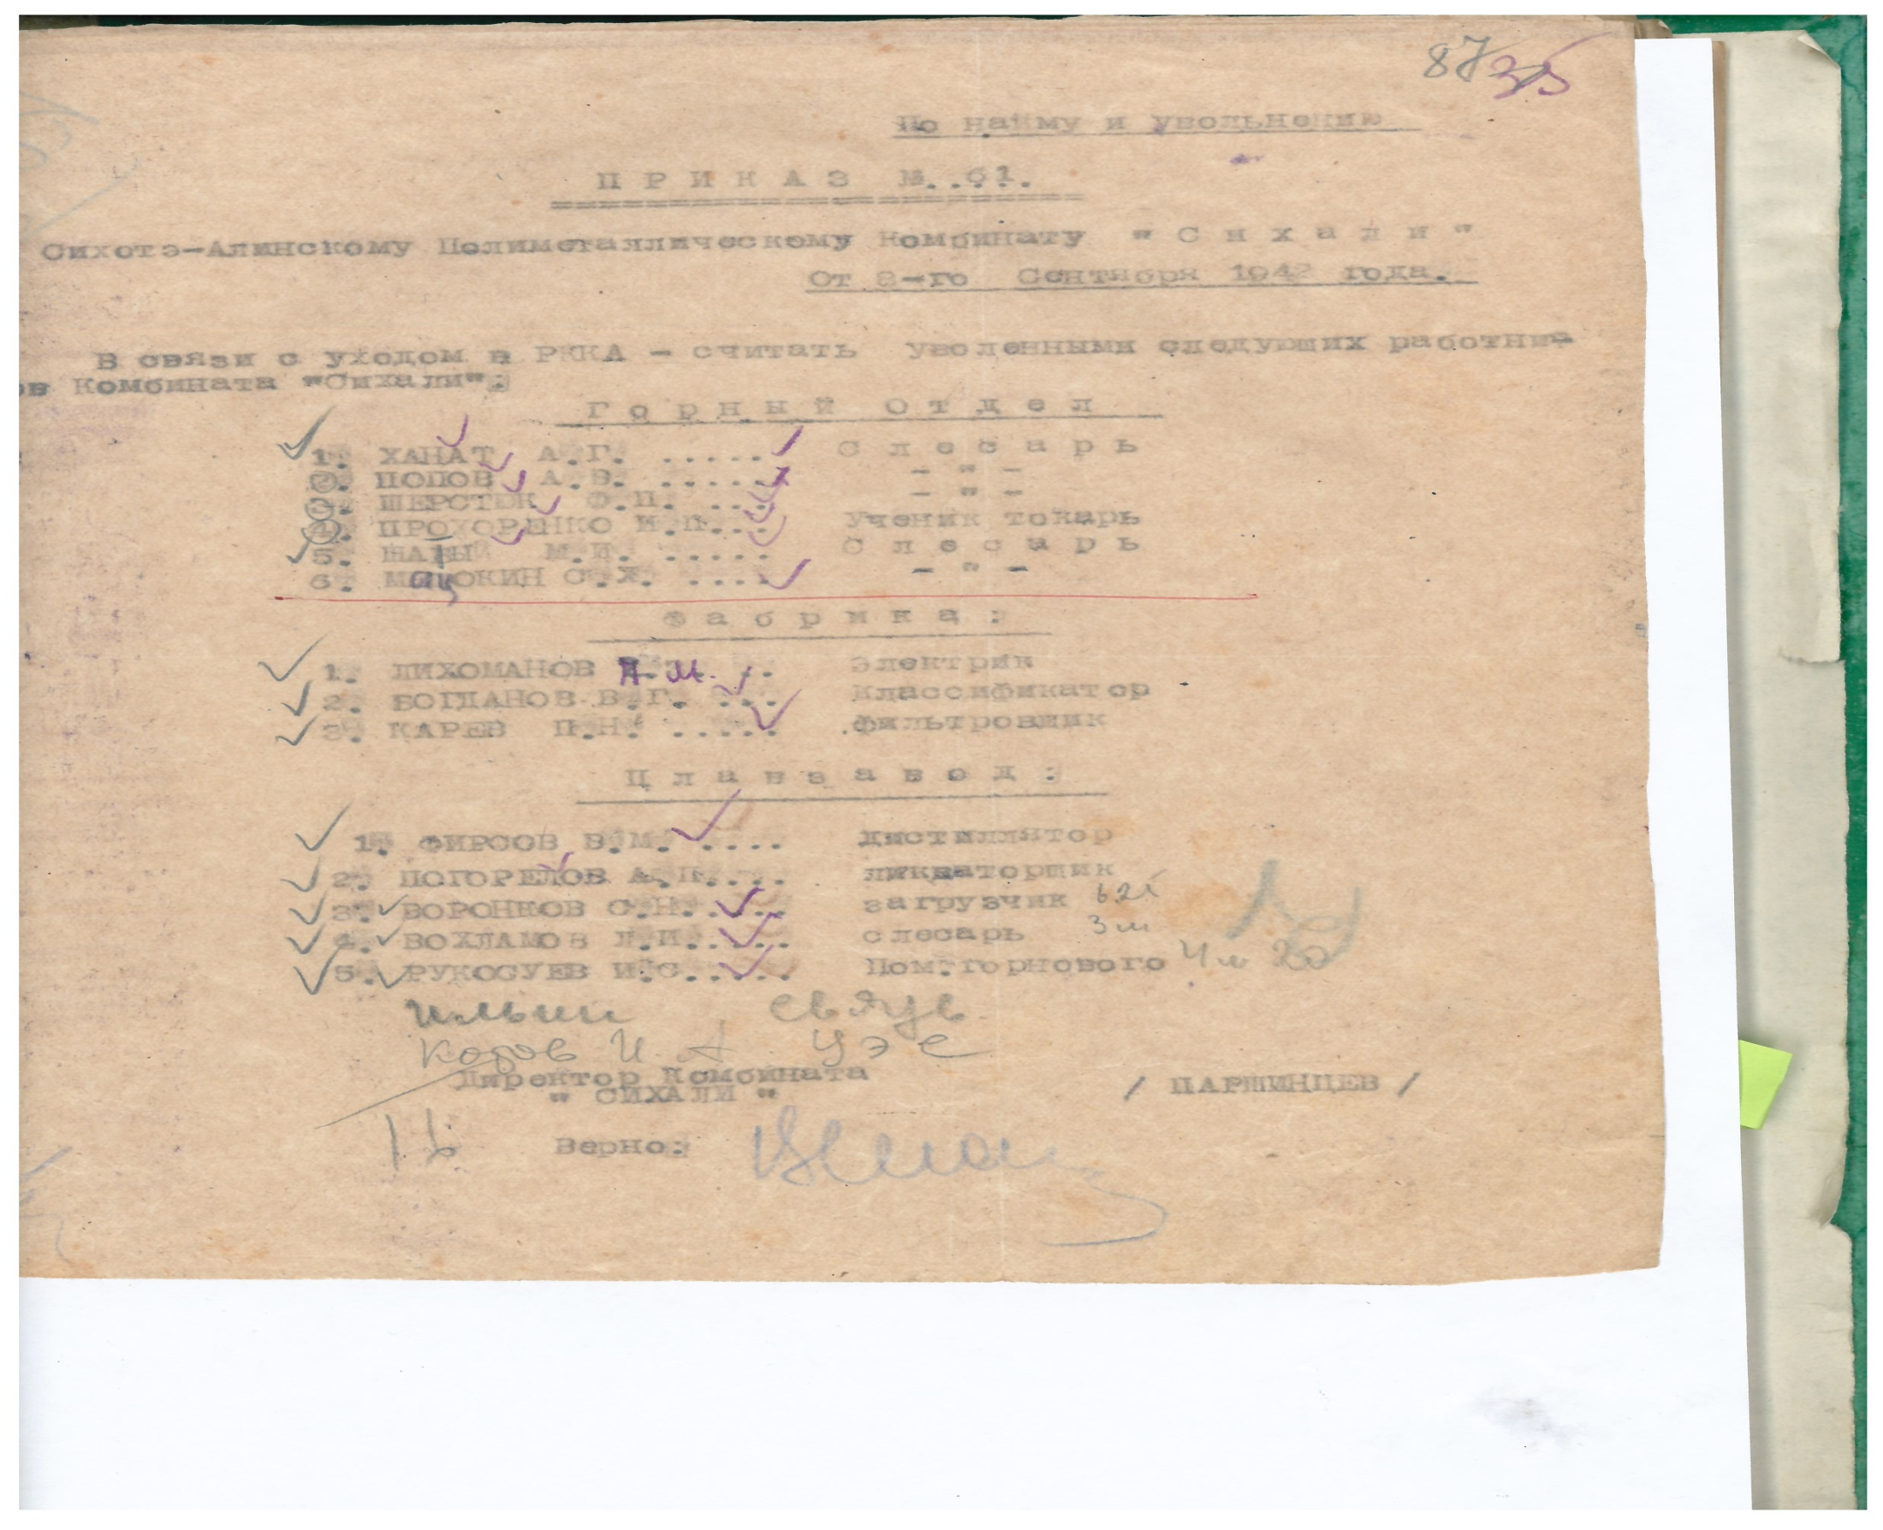

Slide 14
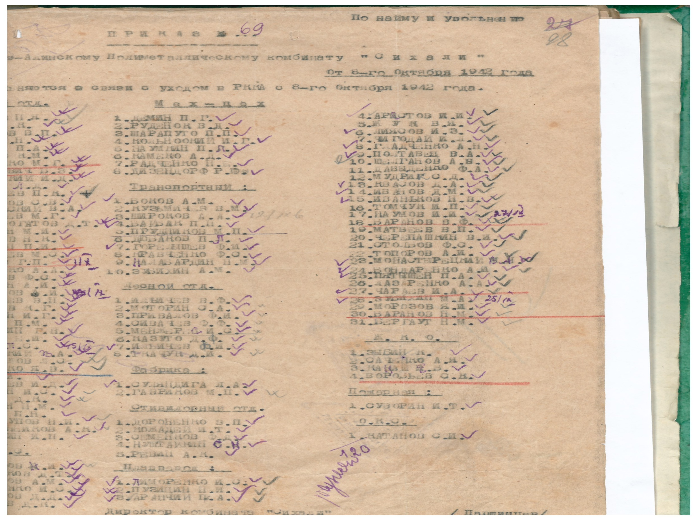

Slide 15
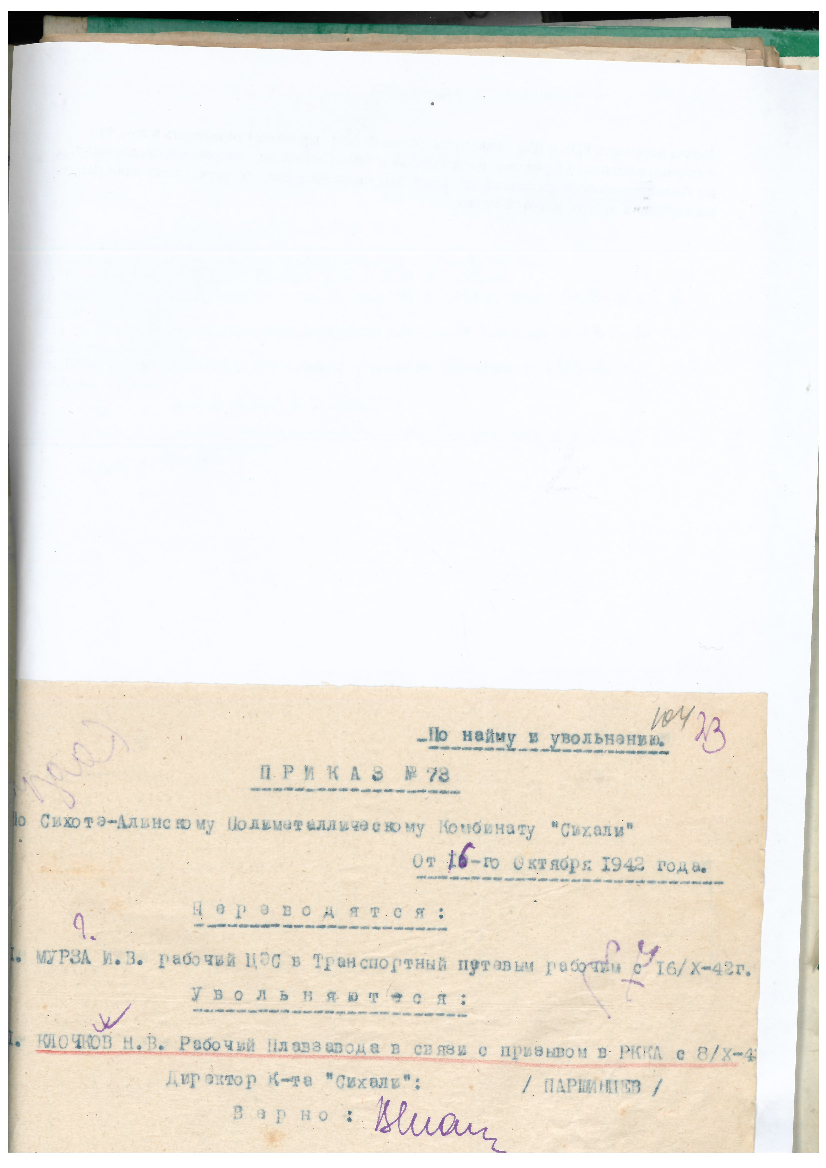

Slide 16
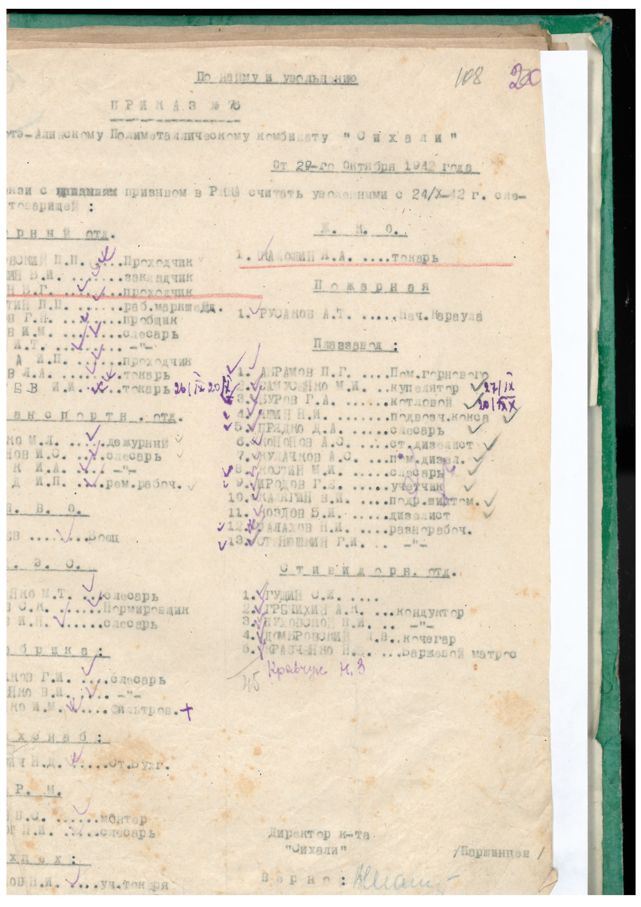

Slide 17
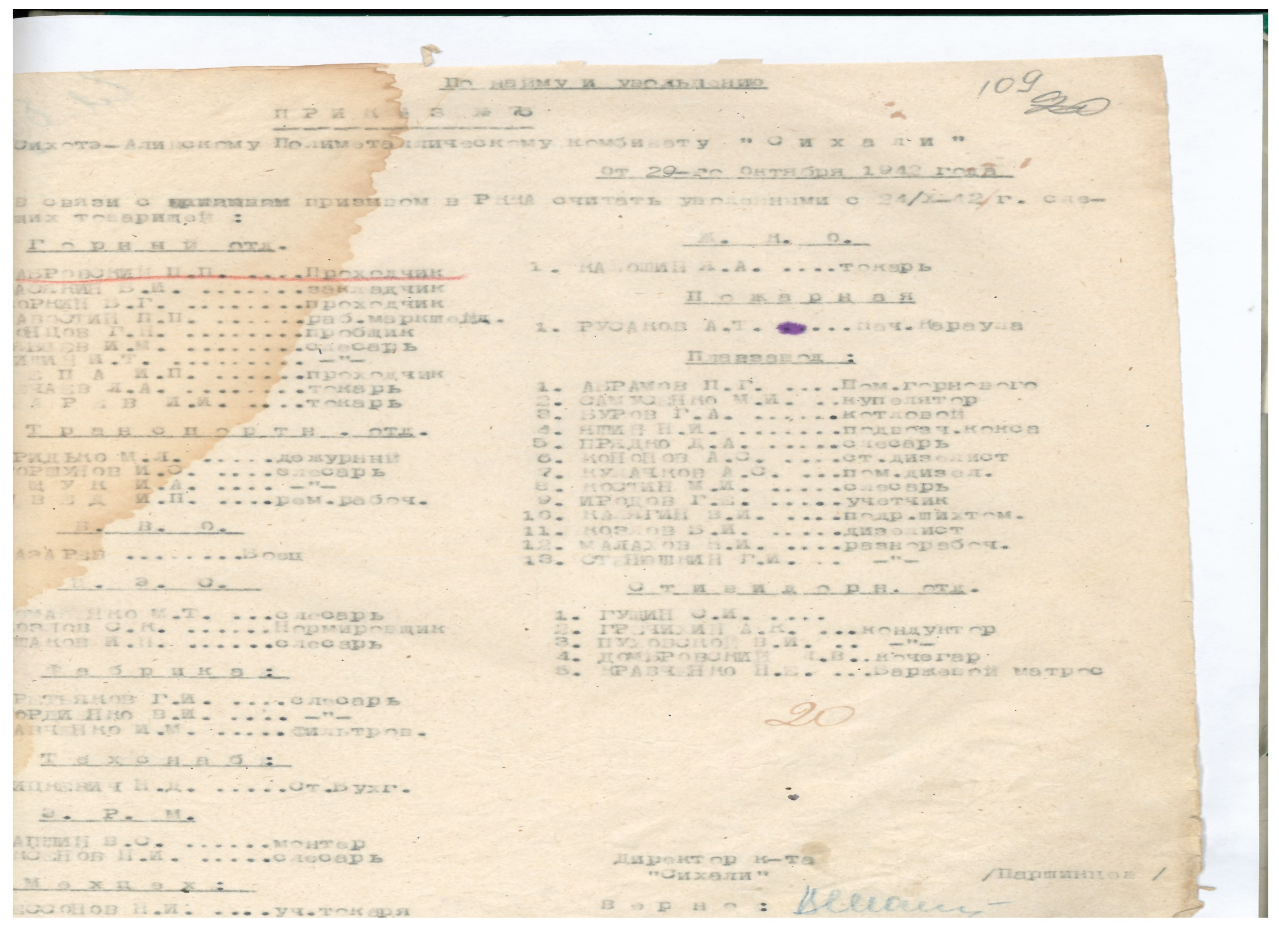

Slide 18
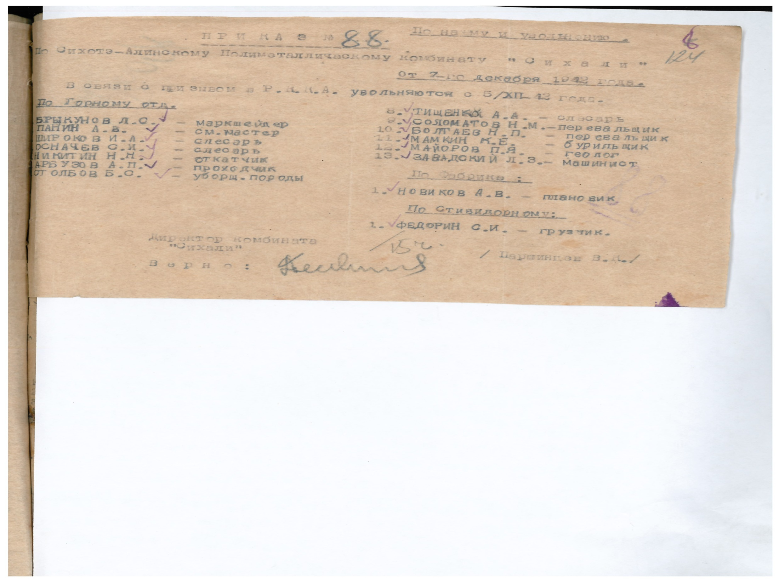

Slide 19
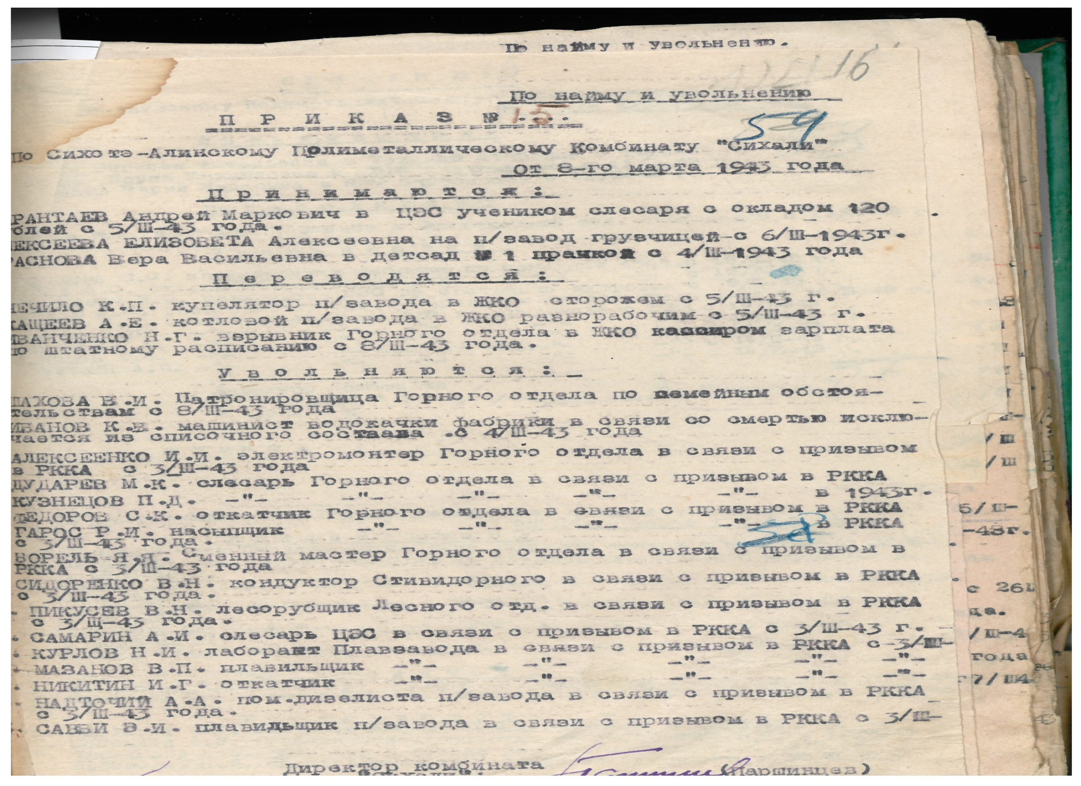

Slide 20
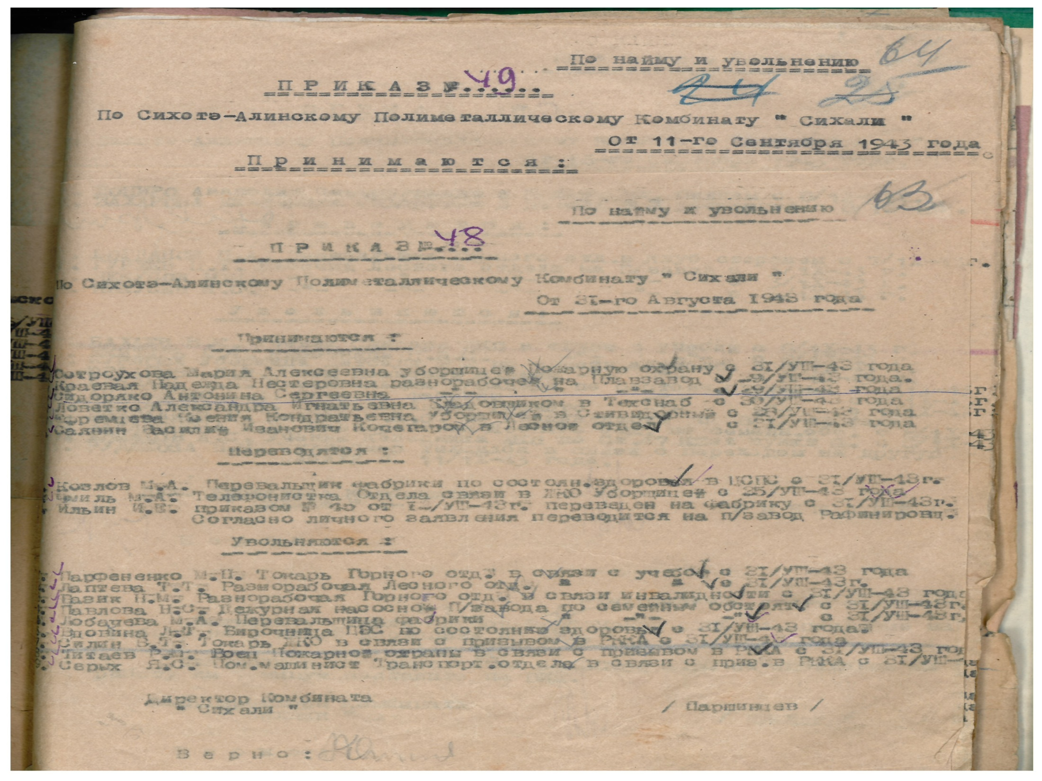

Slide 21
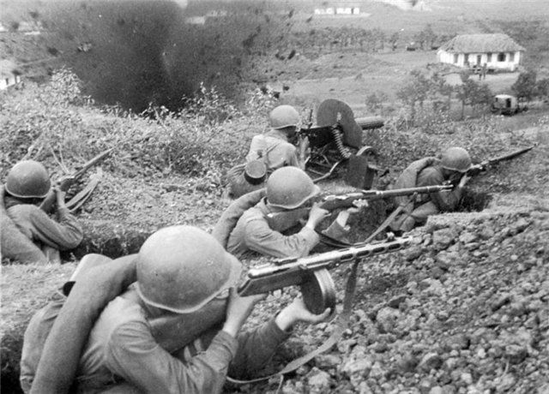
Проводили в Армию первых мобилизованных. Проводили торжественно: с оркестром, песнями, со слезами жен и матерей.
Не было ни одной известной битвы, ни одного фронта, ни одного рода войск, где бы не сражались наши земляки.
В окопах, уставшие солдаты писали письма домой….

Slide 22
Старая бумага упорно заворачивается по сгибам, продавленным больше семидесяти лет назад. Выцвели чернила, поблекла типографская краска на почтовых открытках. Письма с фронта до сих пор бережно хранят во многих семьях. У каждого треугольника своя история: счастливая или печальная. Бывало и так, что иногда весточка с фронта о том, что родной человек жив-здоров, приходила после страшного казенного конверта. А матери и жены верили: похоронка пришла по ошибке. И ждали — годами, десятилетиями.
Письма с фронтов Великой Отечественной войны — документы огромной силы. В пропахших порохом строках — дыхание войны, грубость суровых окопных будней, нежность солдатского сердца, вера в Победу…
Важное значение в годы войны придавалось художественному оформлению связывающей фронт и тыл почтовой корреспонденции — конвертов, открыток, бумаги.
Это своеобразная художественная летопись времен военного лихолетья, обращение к героическому прошлому наших предков, призыв к беспощадной борьбе с захватчиками.

Slide 23
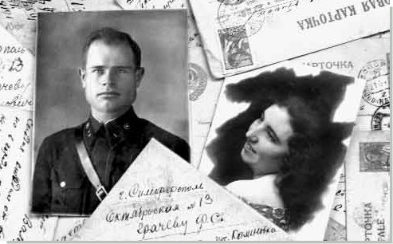

Slide 24
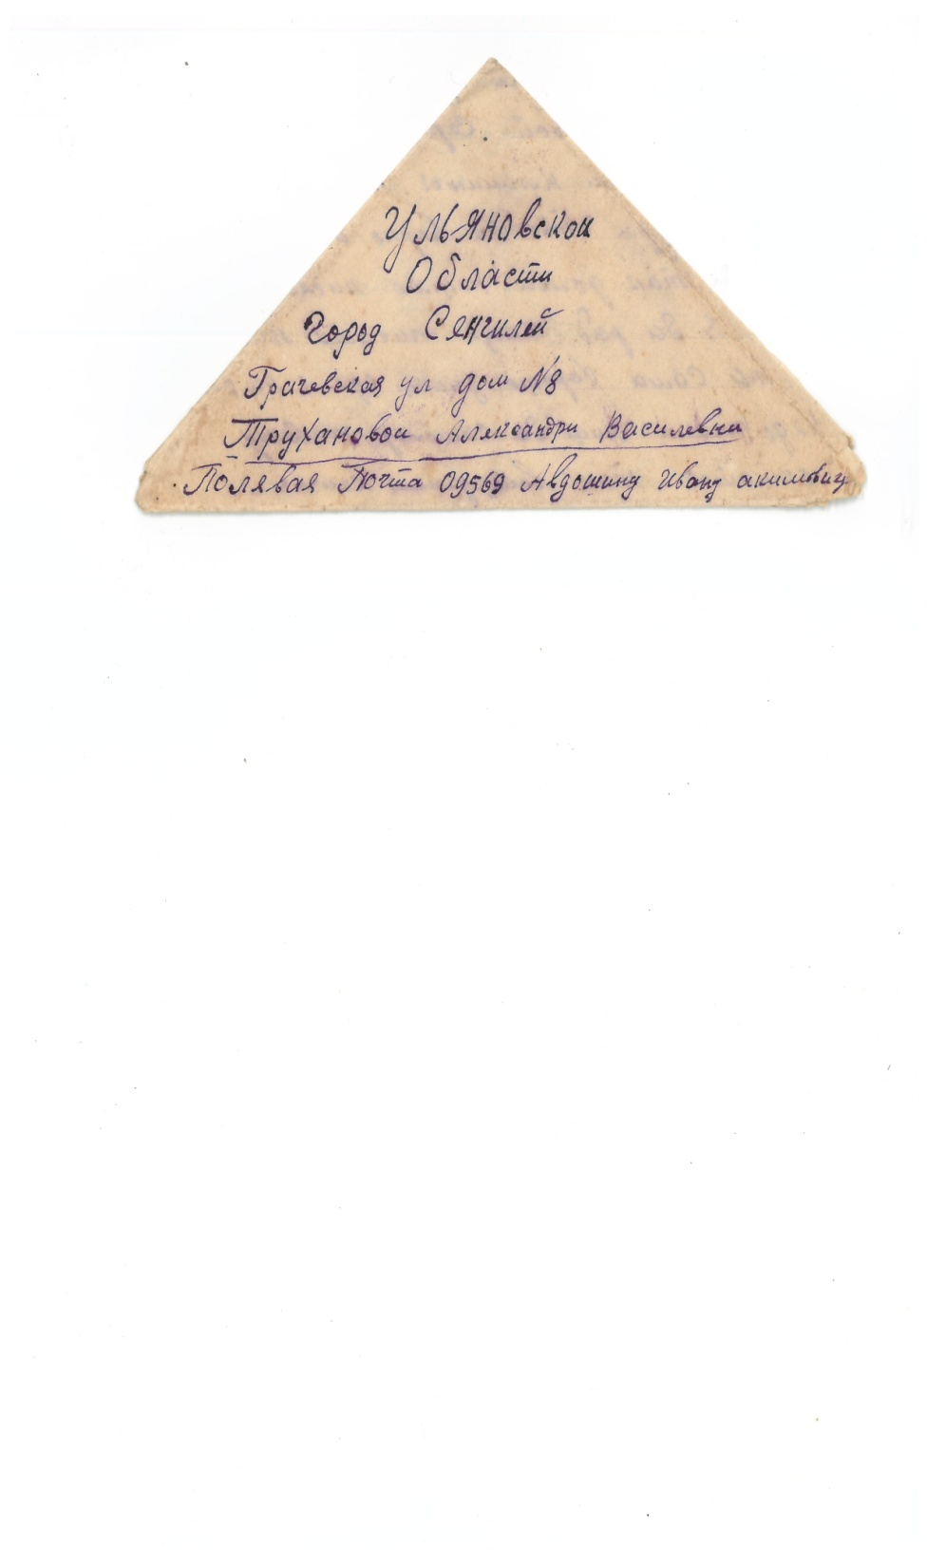
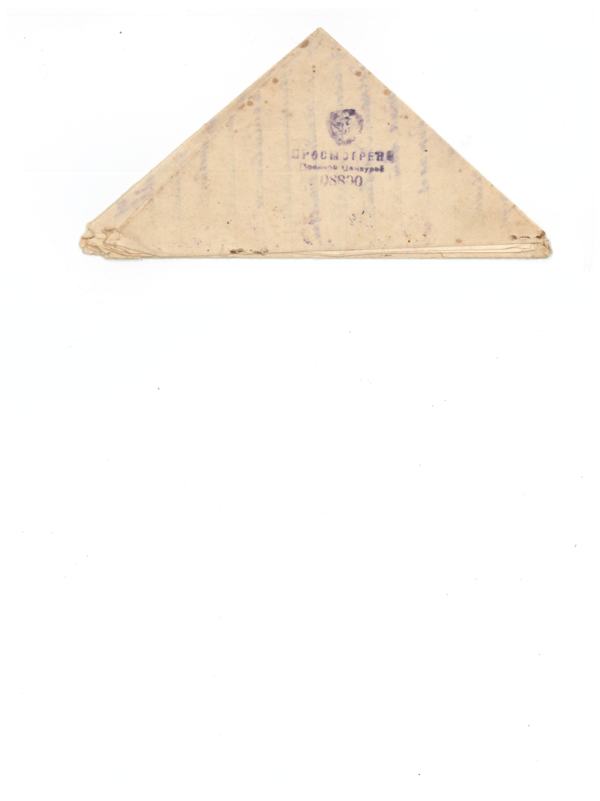
Письмо с фронта
Письмо с фронта домой из семейного архива Авдошиных.

Slide 25
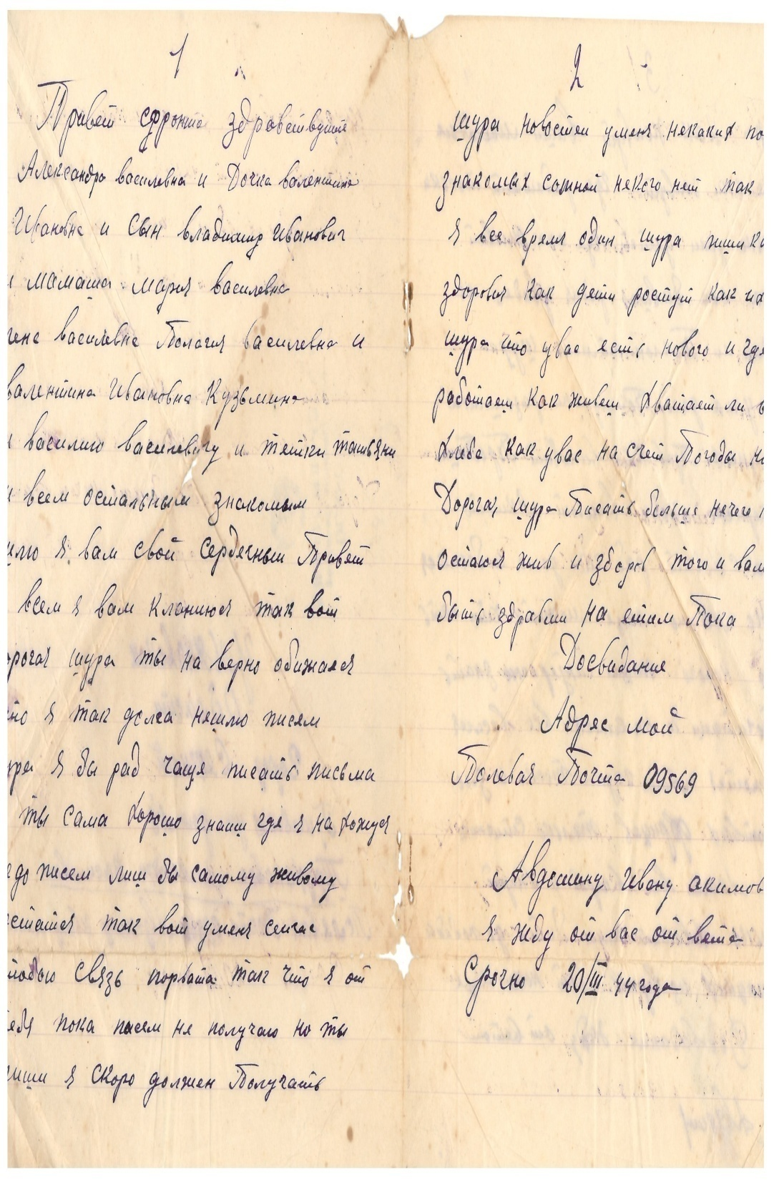
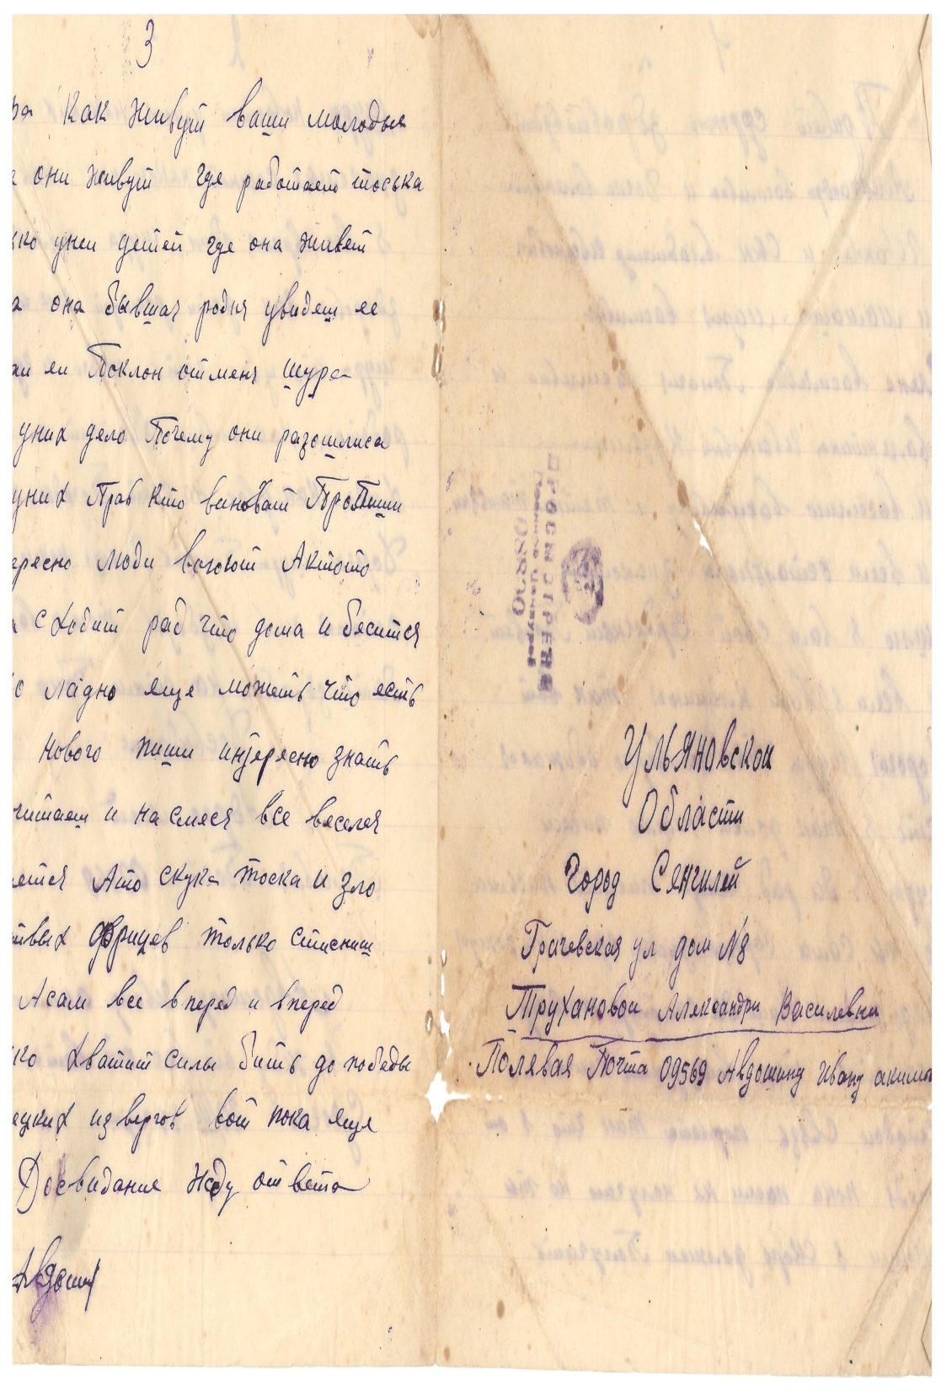

Slide 26

Вспомним их поименно…

Slide 27
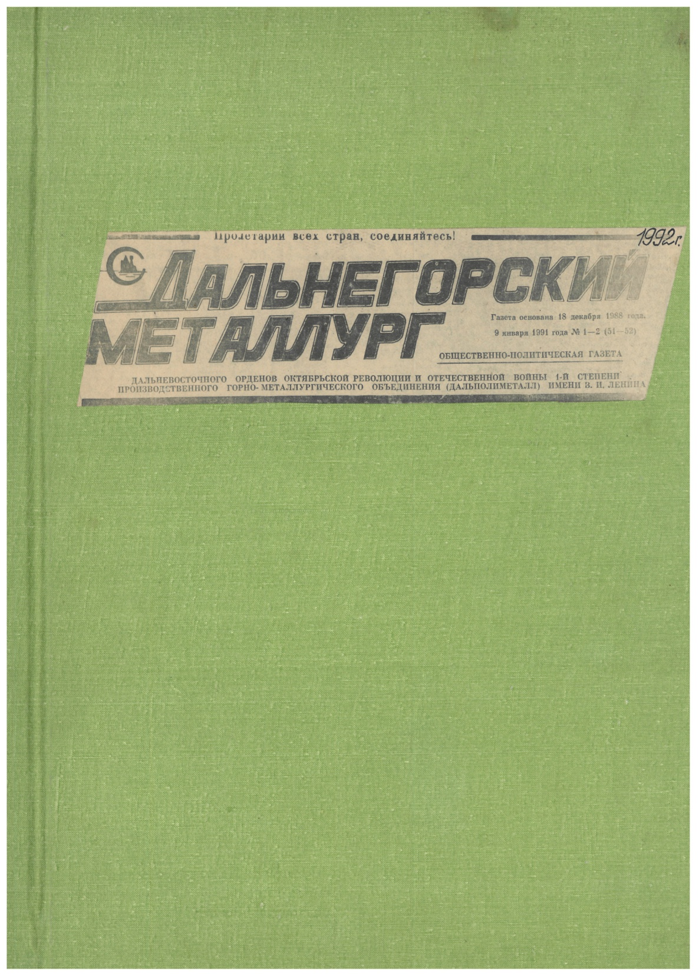
В течение двух лет небольшая группа энтузиастов нашего города кропотливо собирала сведения о наших земляках, погибших на фронтах Великой Отечественной войны. В 1992 году, в газете «Дальнегорский металлург» публиковались собранные сведения о работниках комбината «Сихали», не вернувшихся с полей сражений.

Slide 28
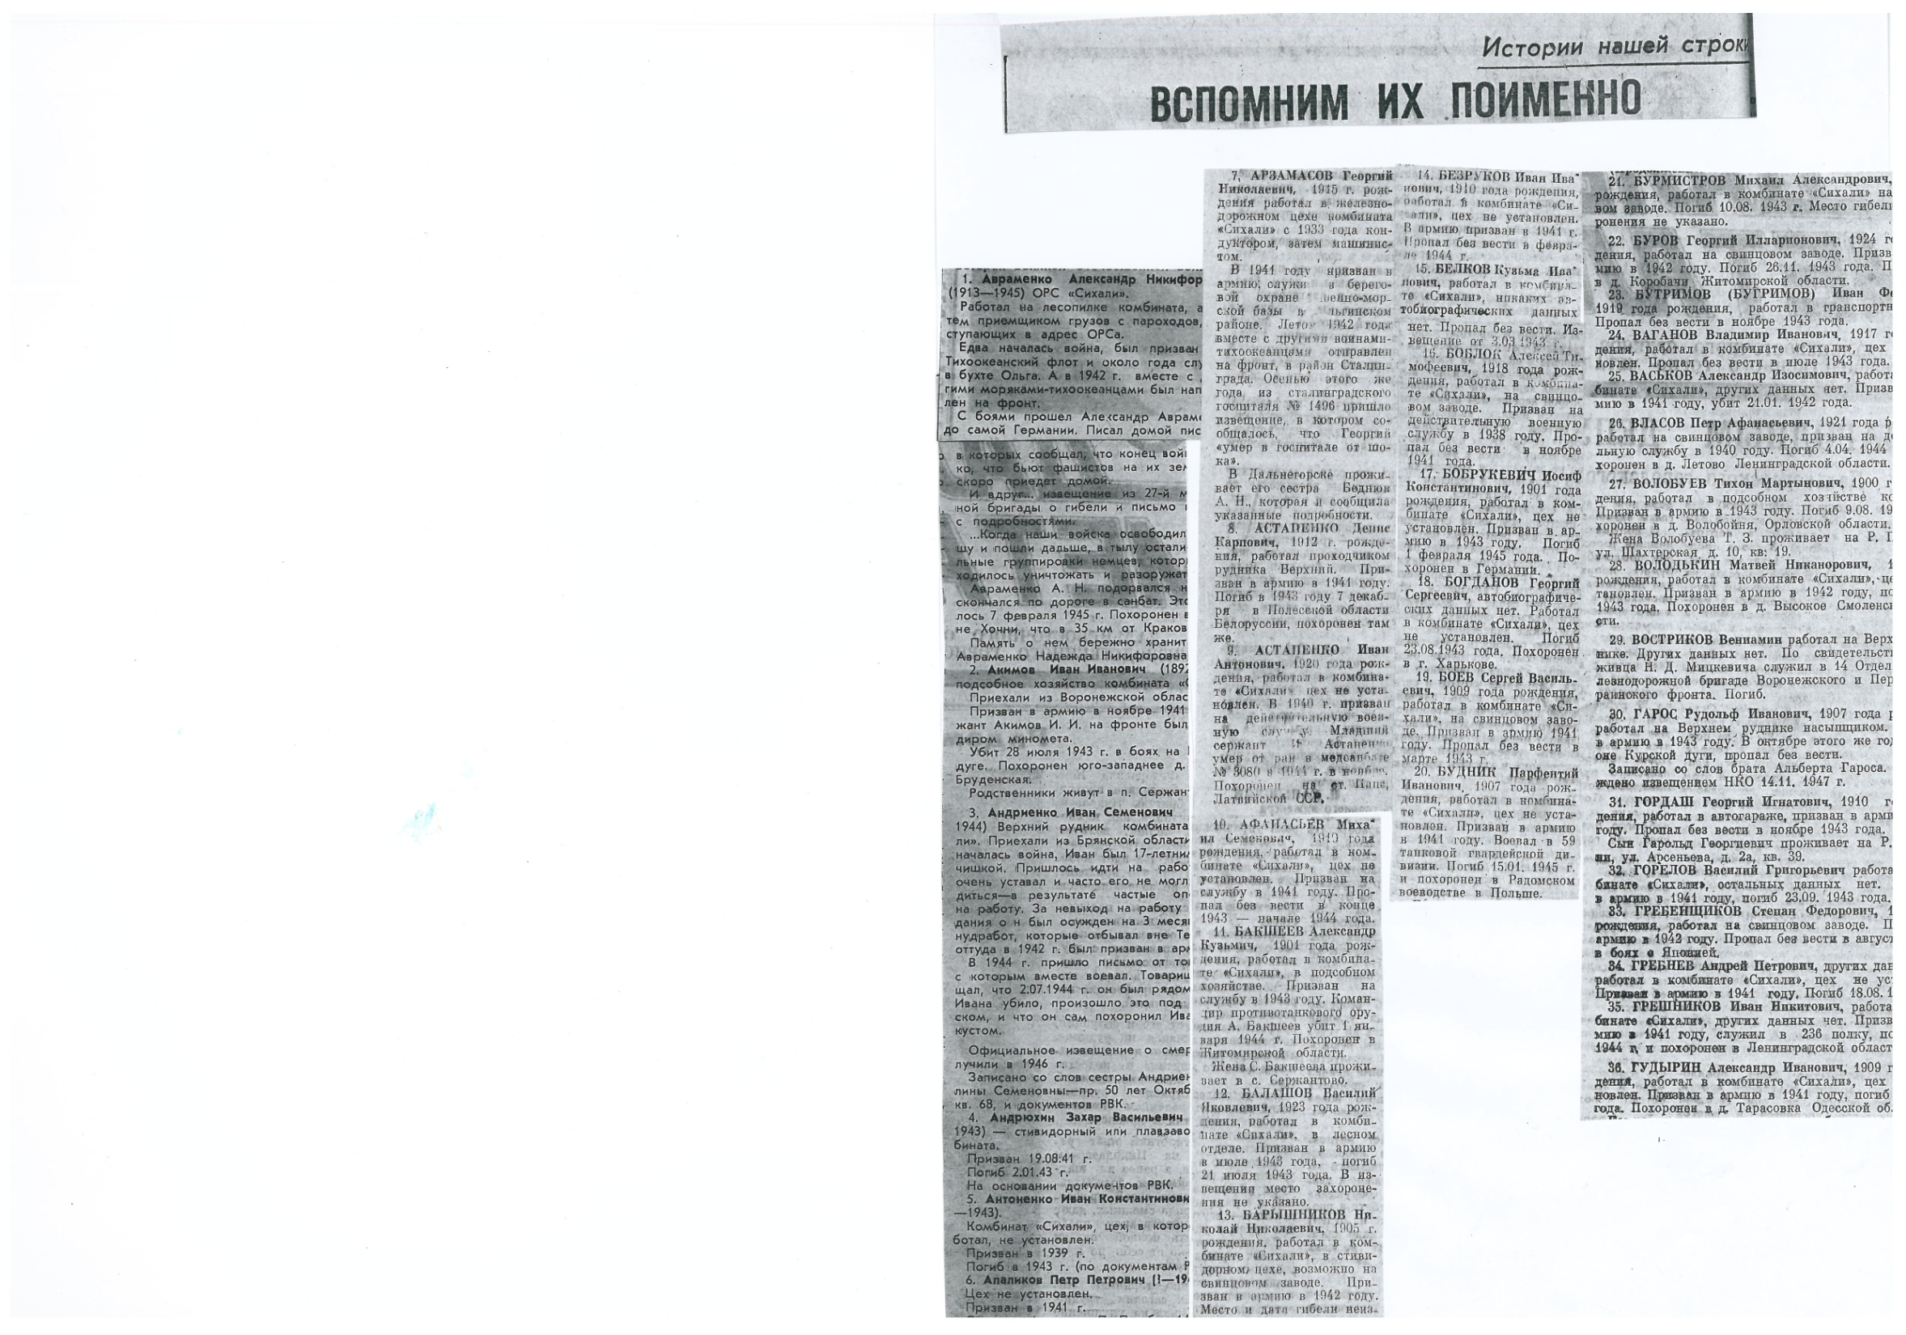

Slide 29
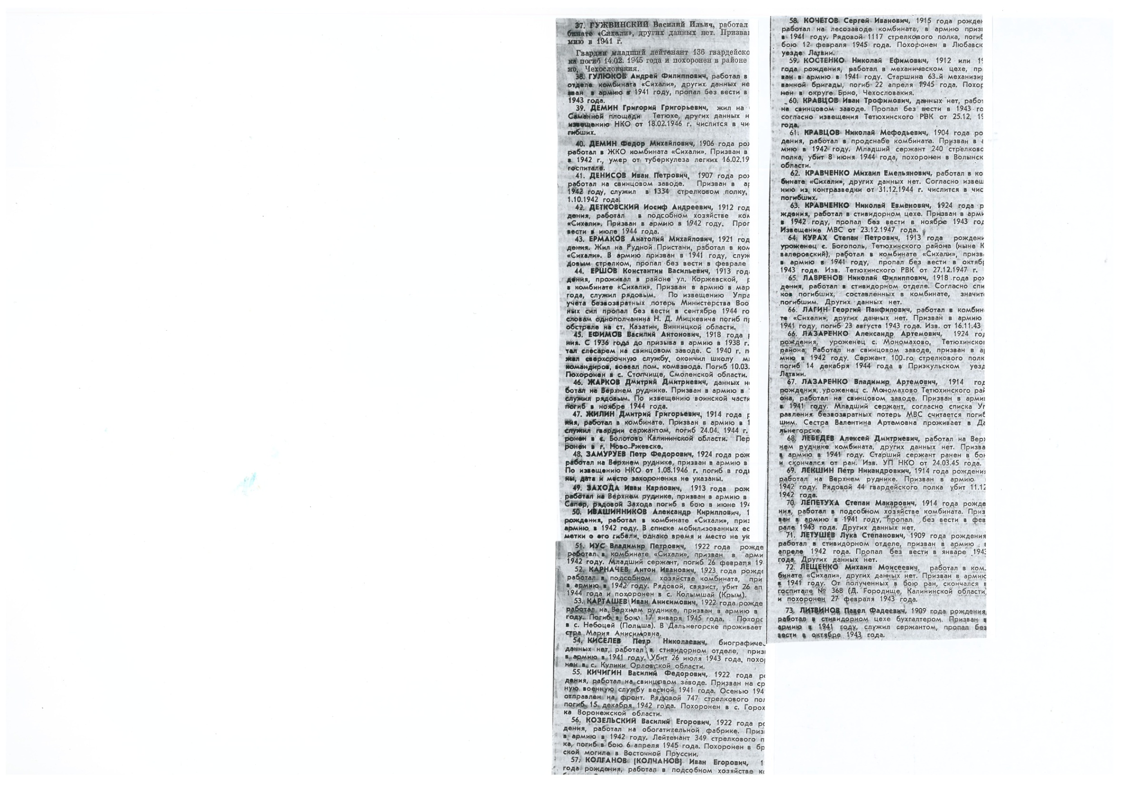

Slide 30
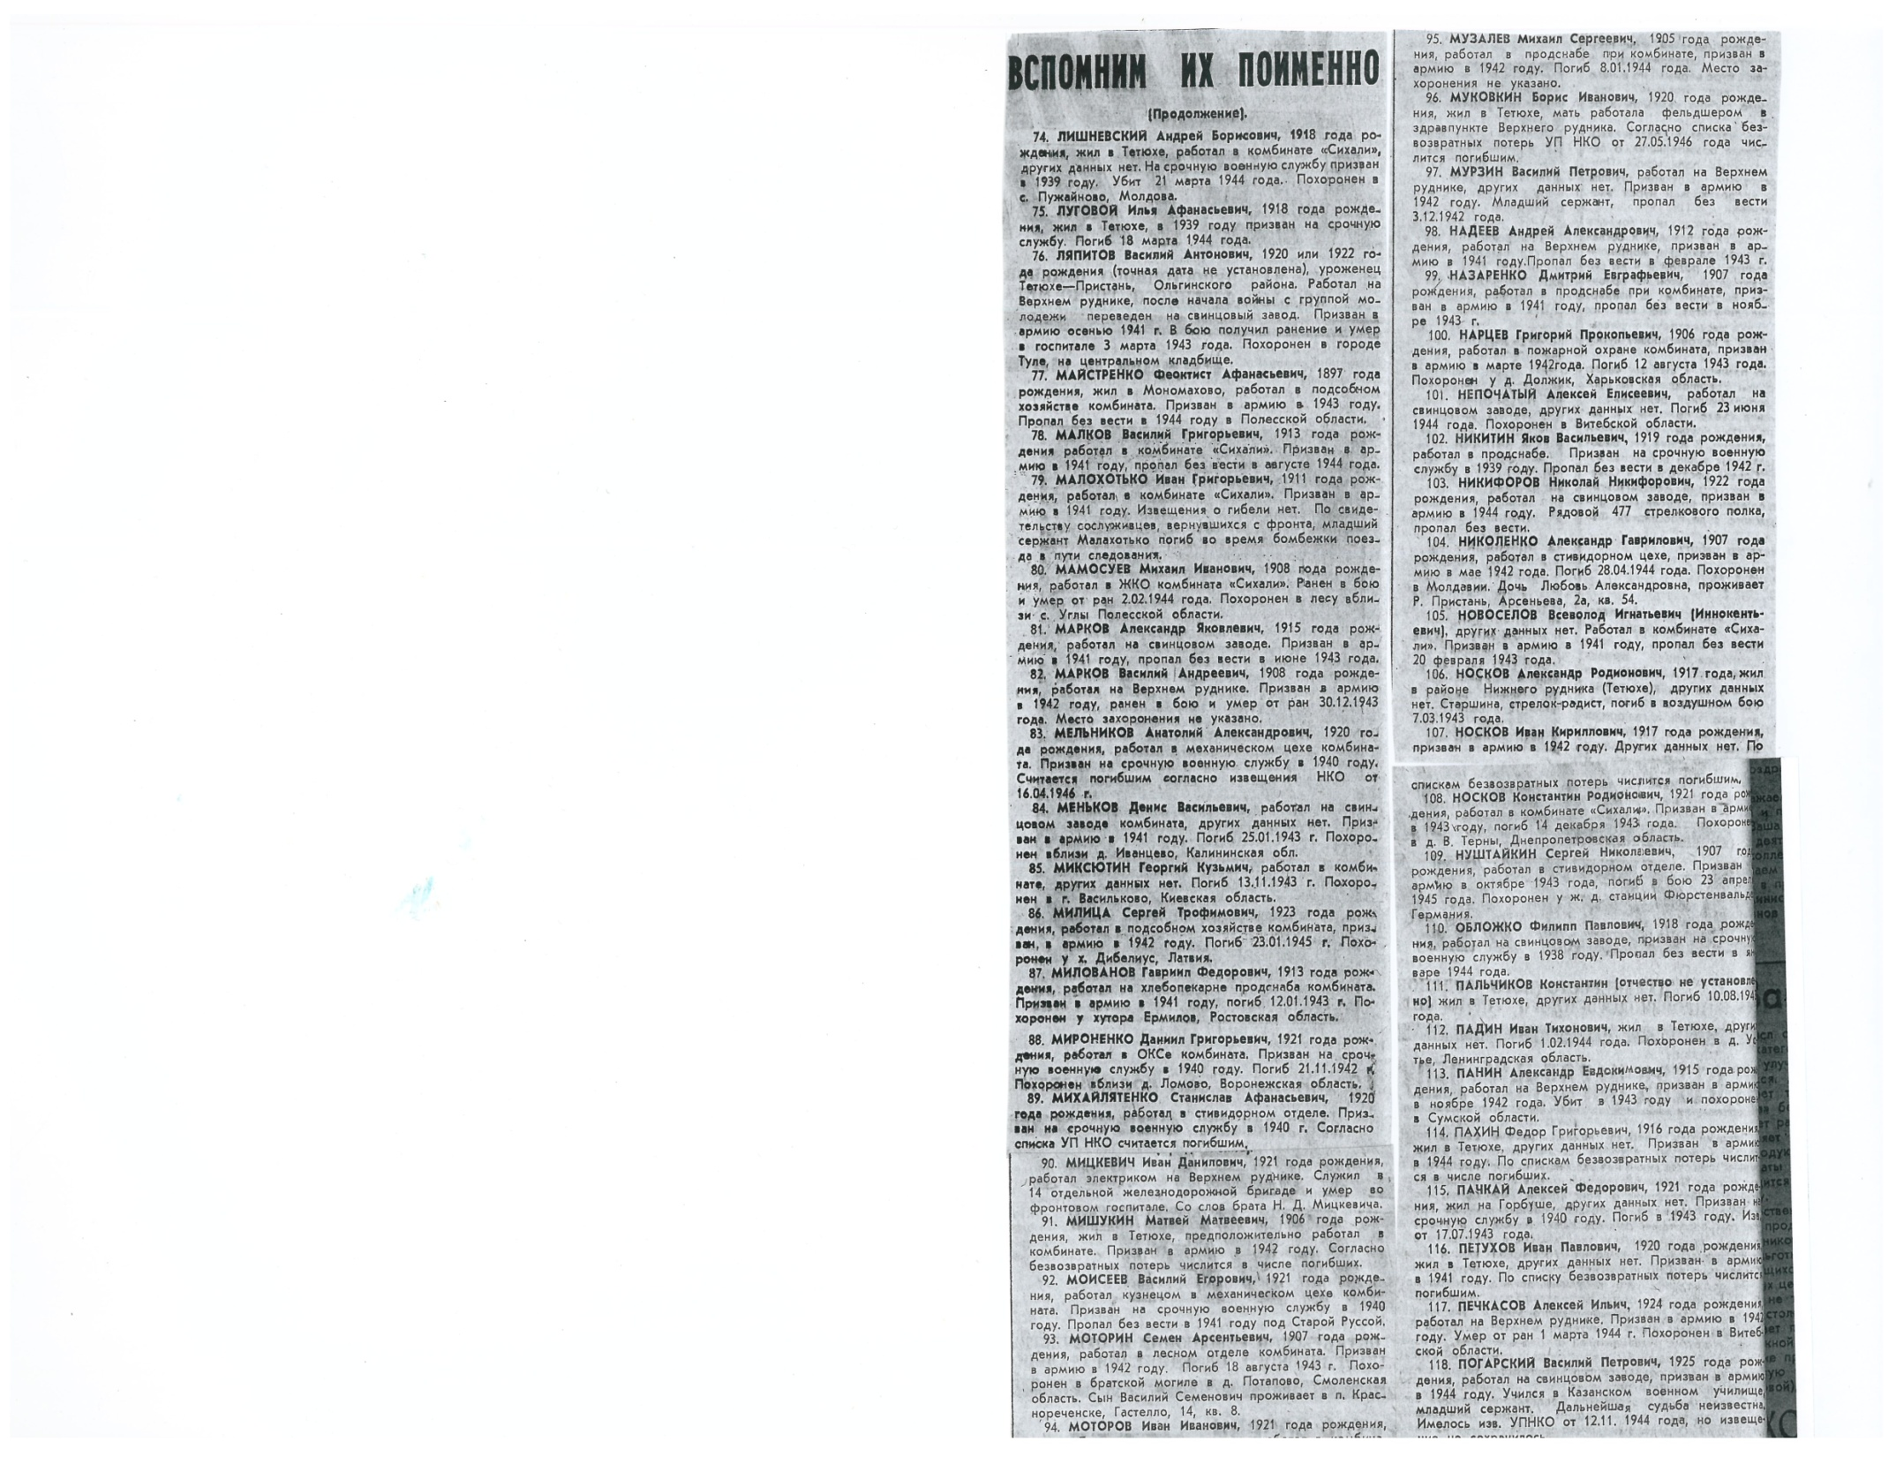

Slide 31
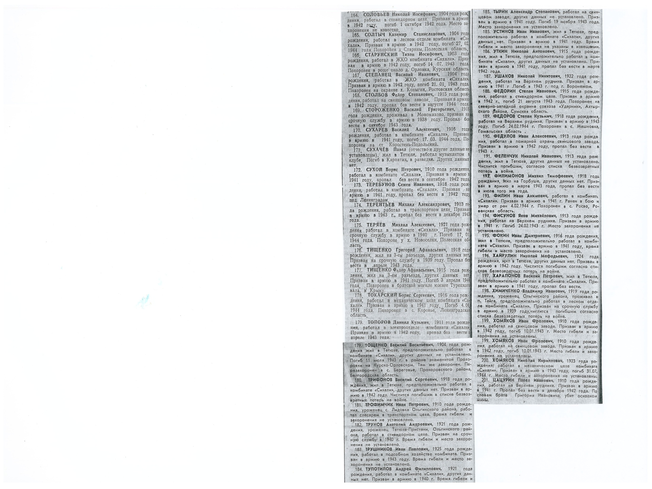

Slide 32
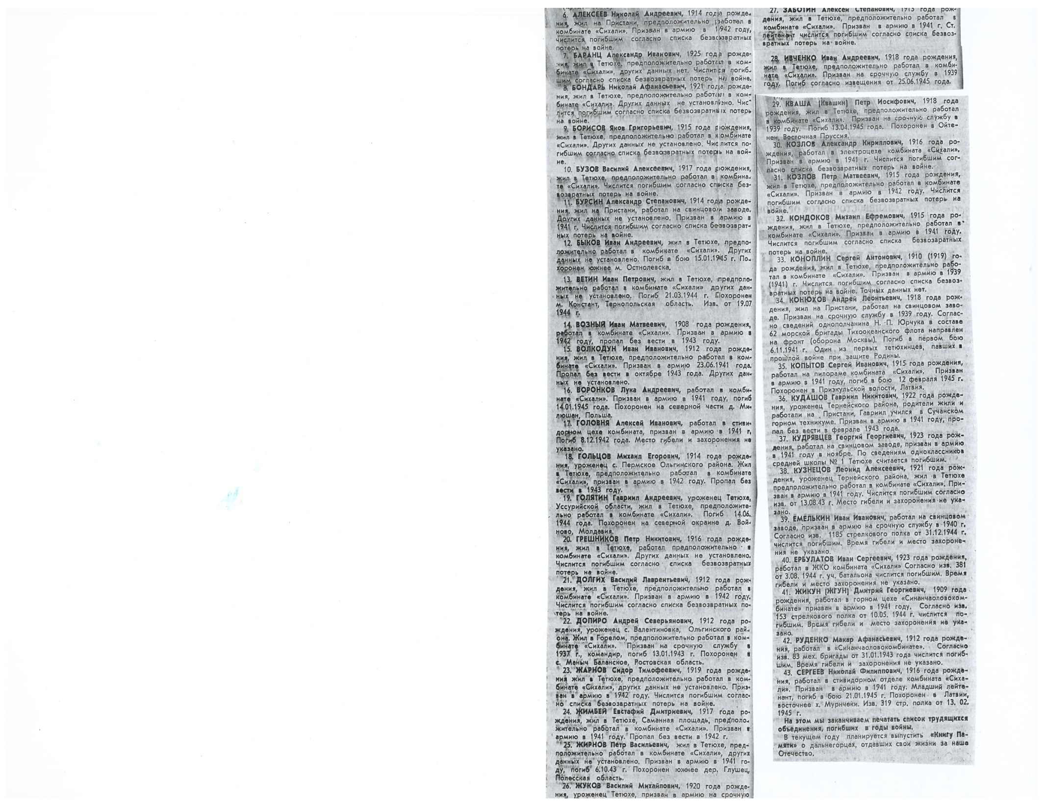

Slide 33
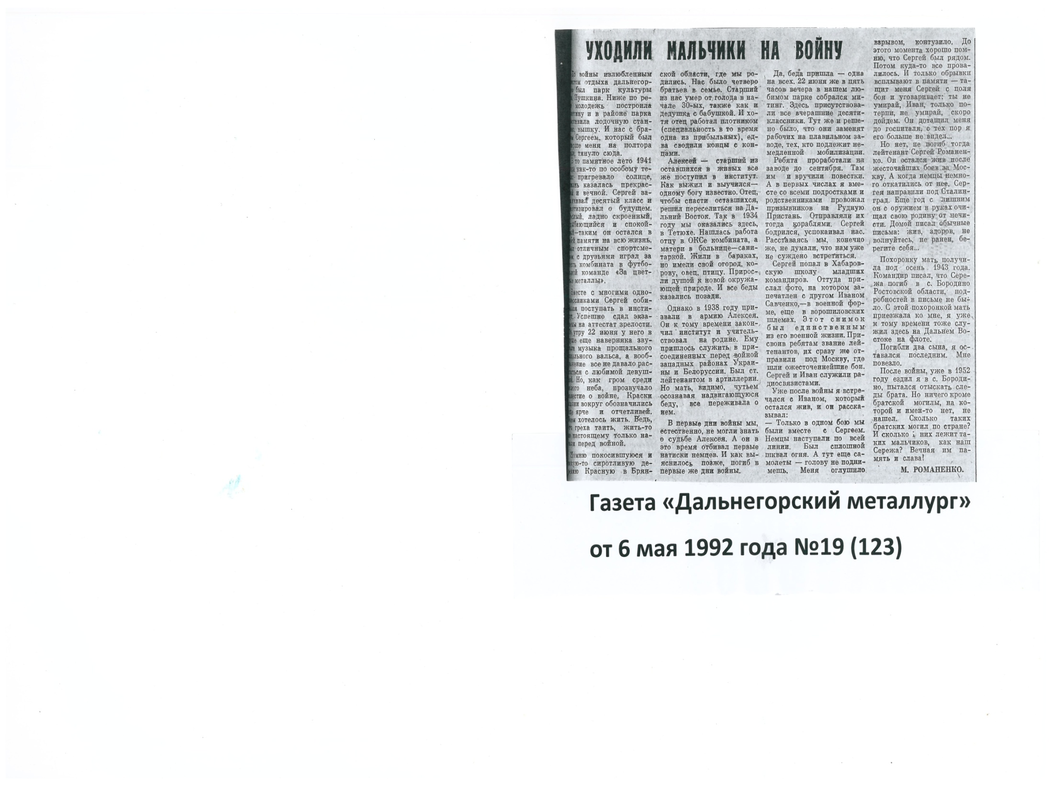

Slide 34
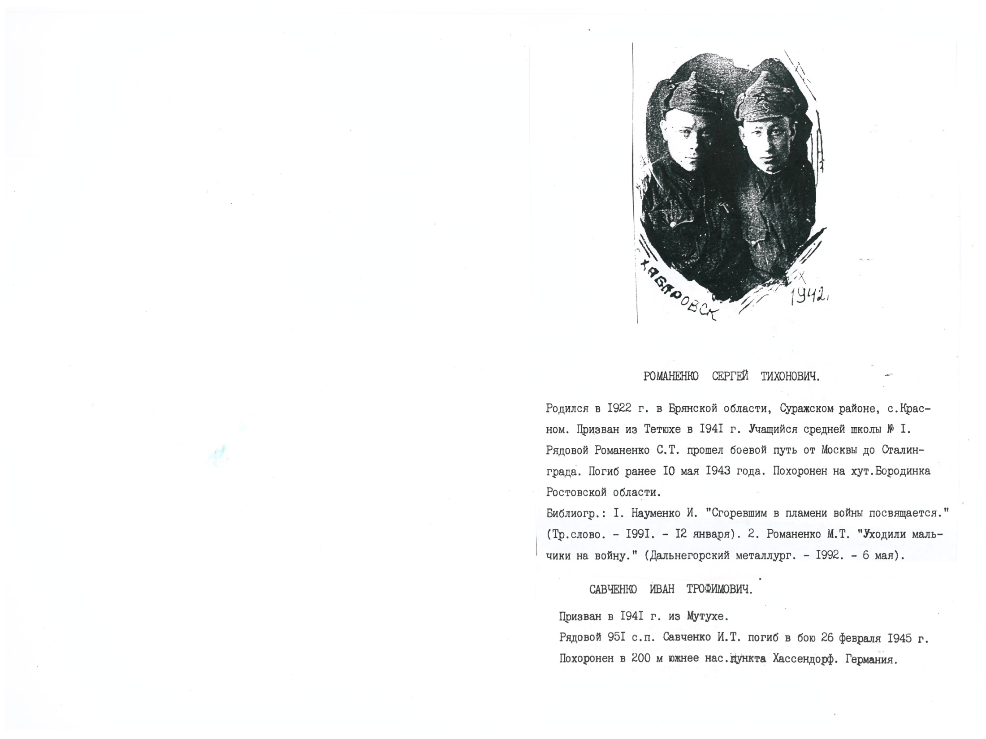

Slide 35
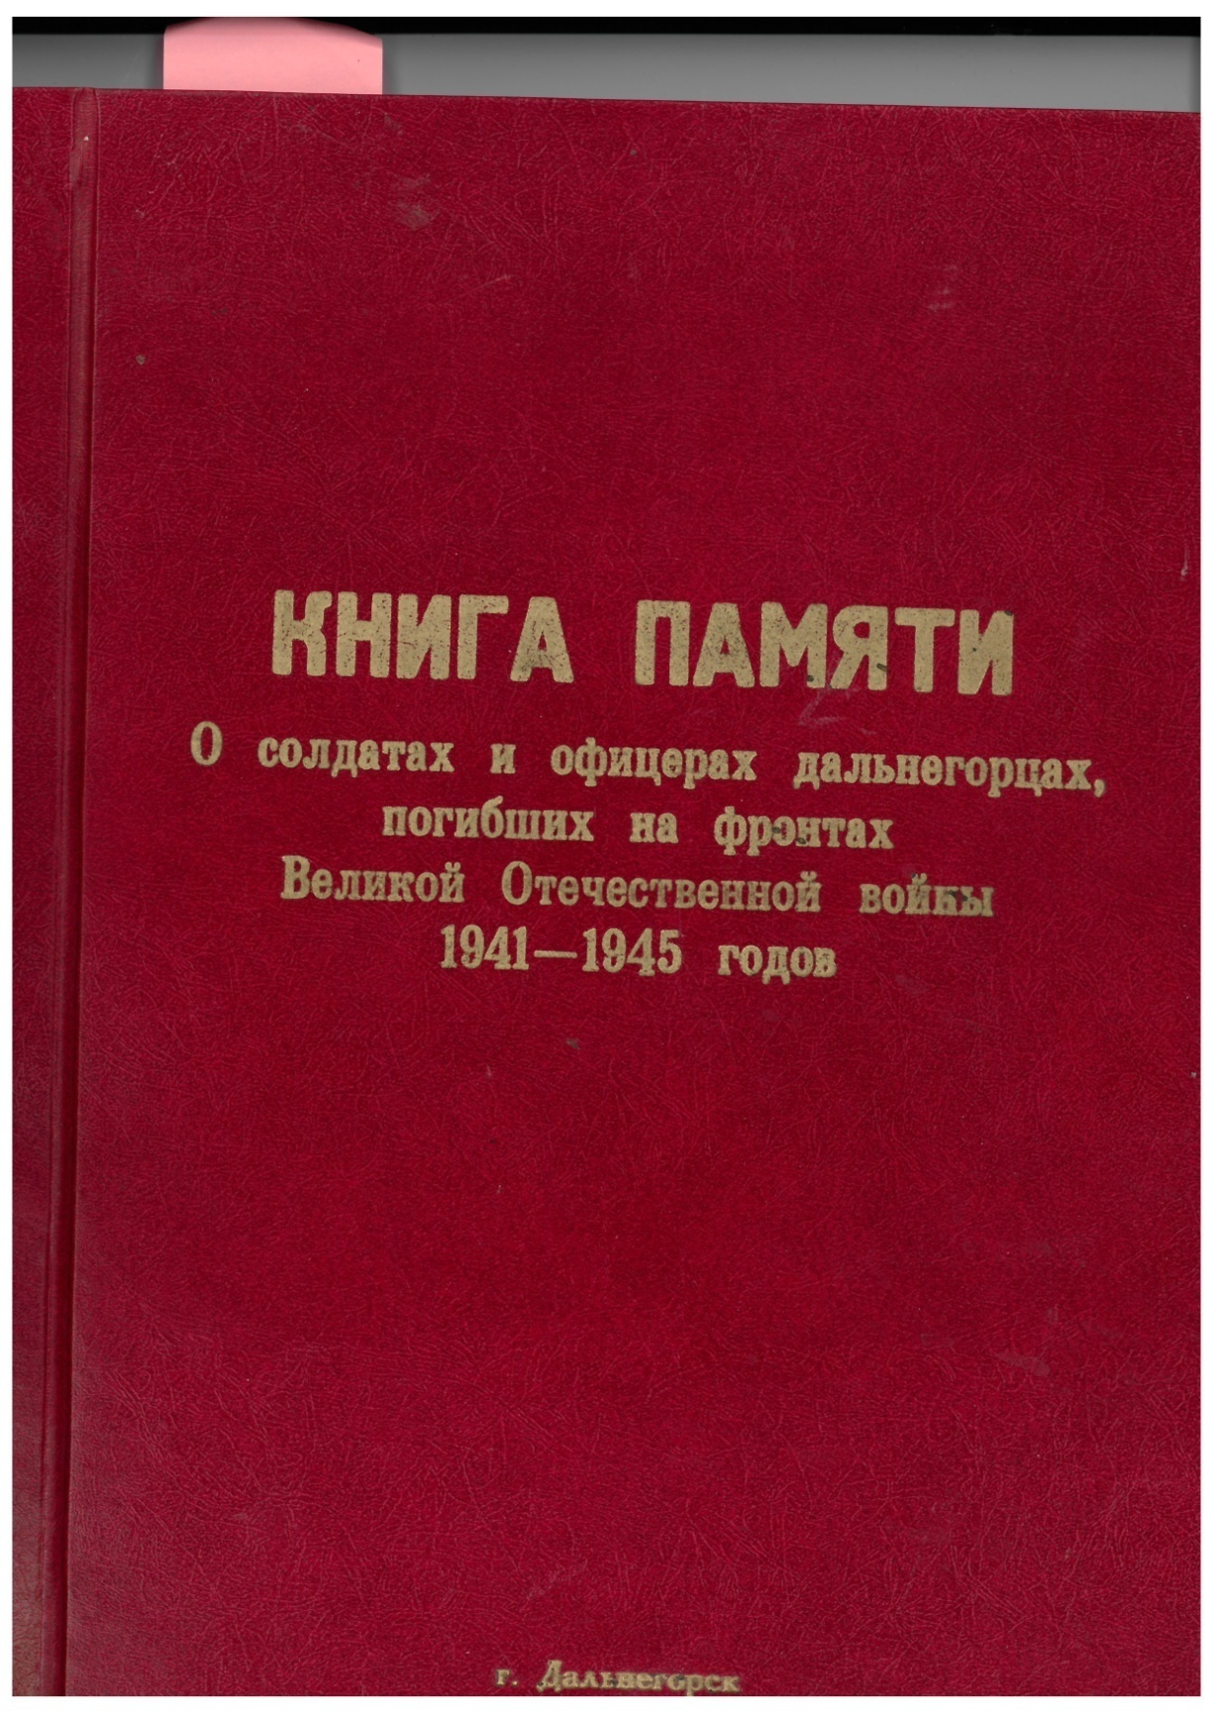
На основе собранных сведений об участниках Великой Отечественной войны была создана Книга Памяти «О солдатах и офицерах Дальнегорцах, погибших на фронтах Великой Отечественной войны 1941-1945 годов.

Slide 36
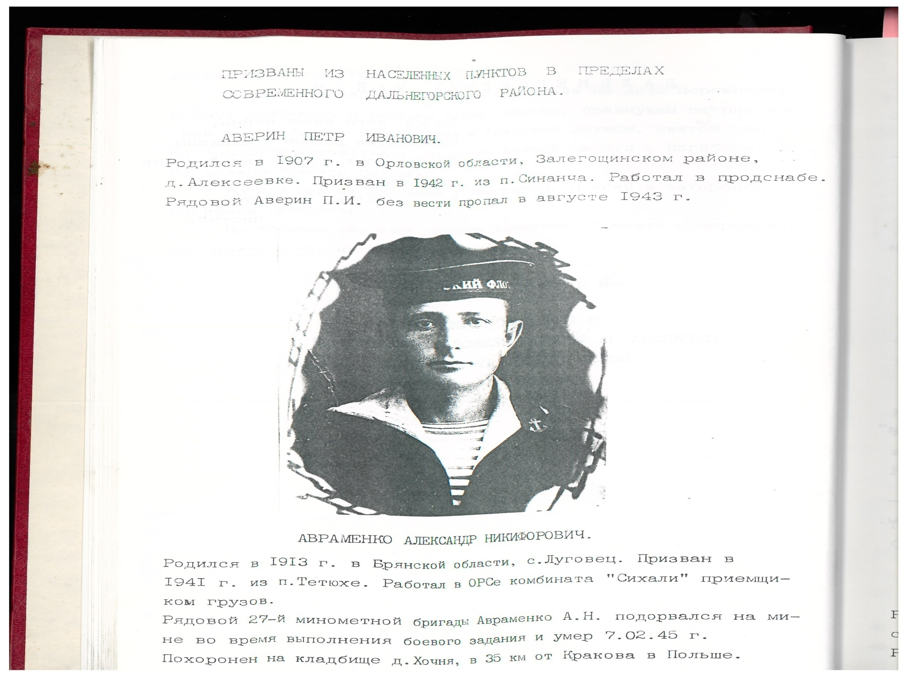

Slide 37
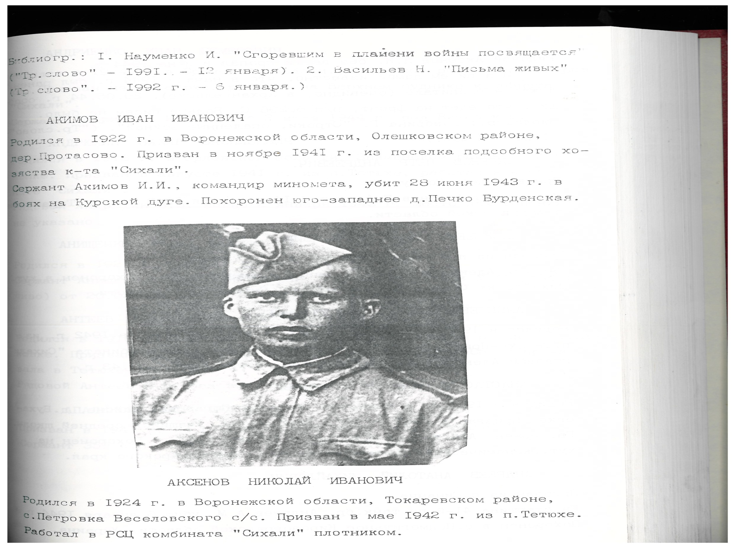

Slide 38
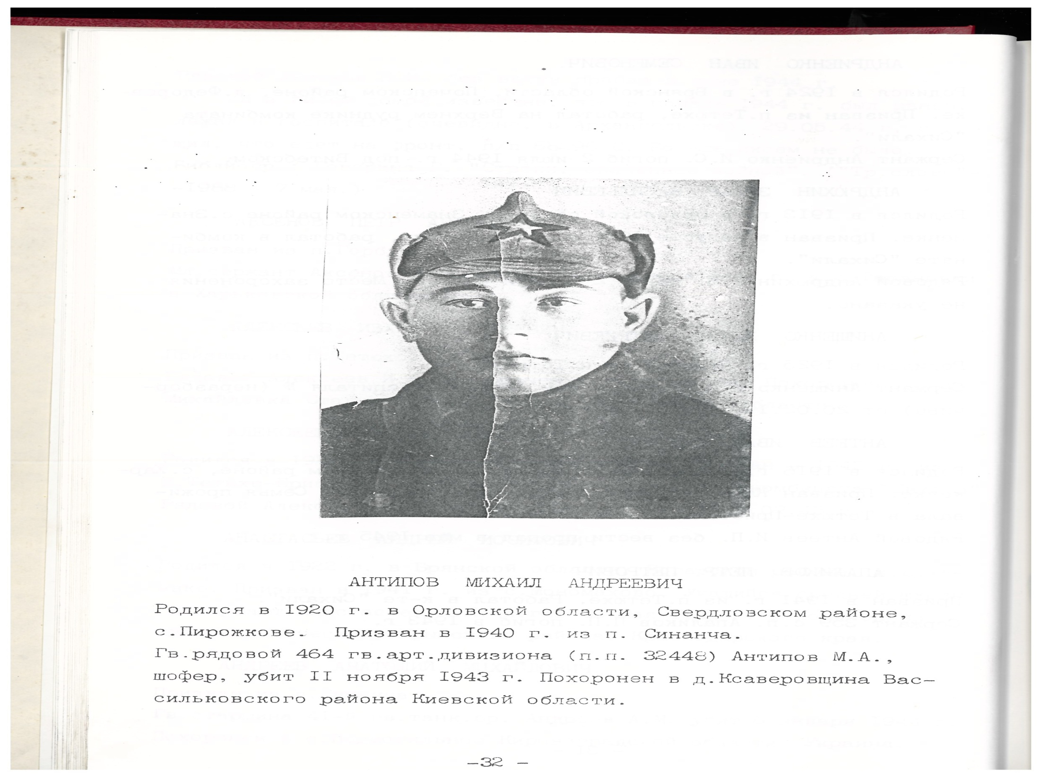

Slide 39
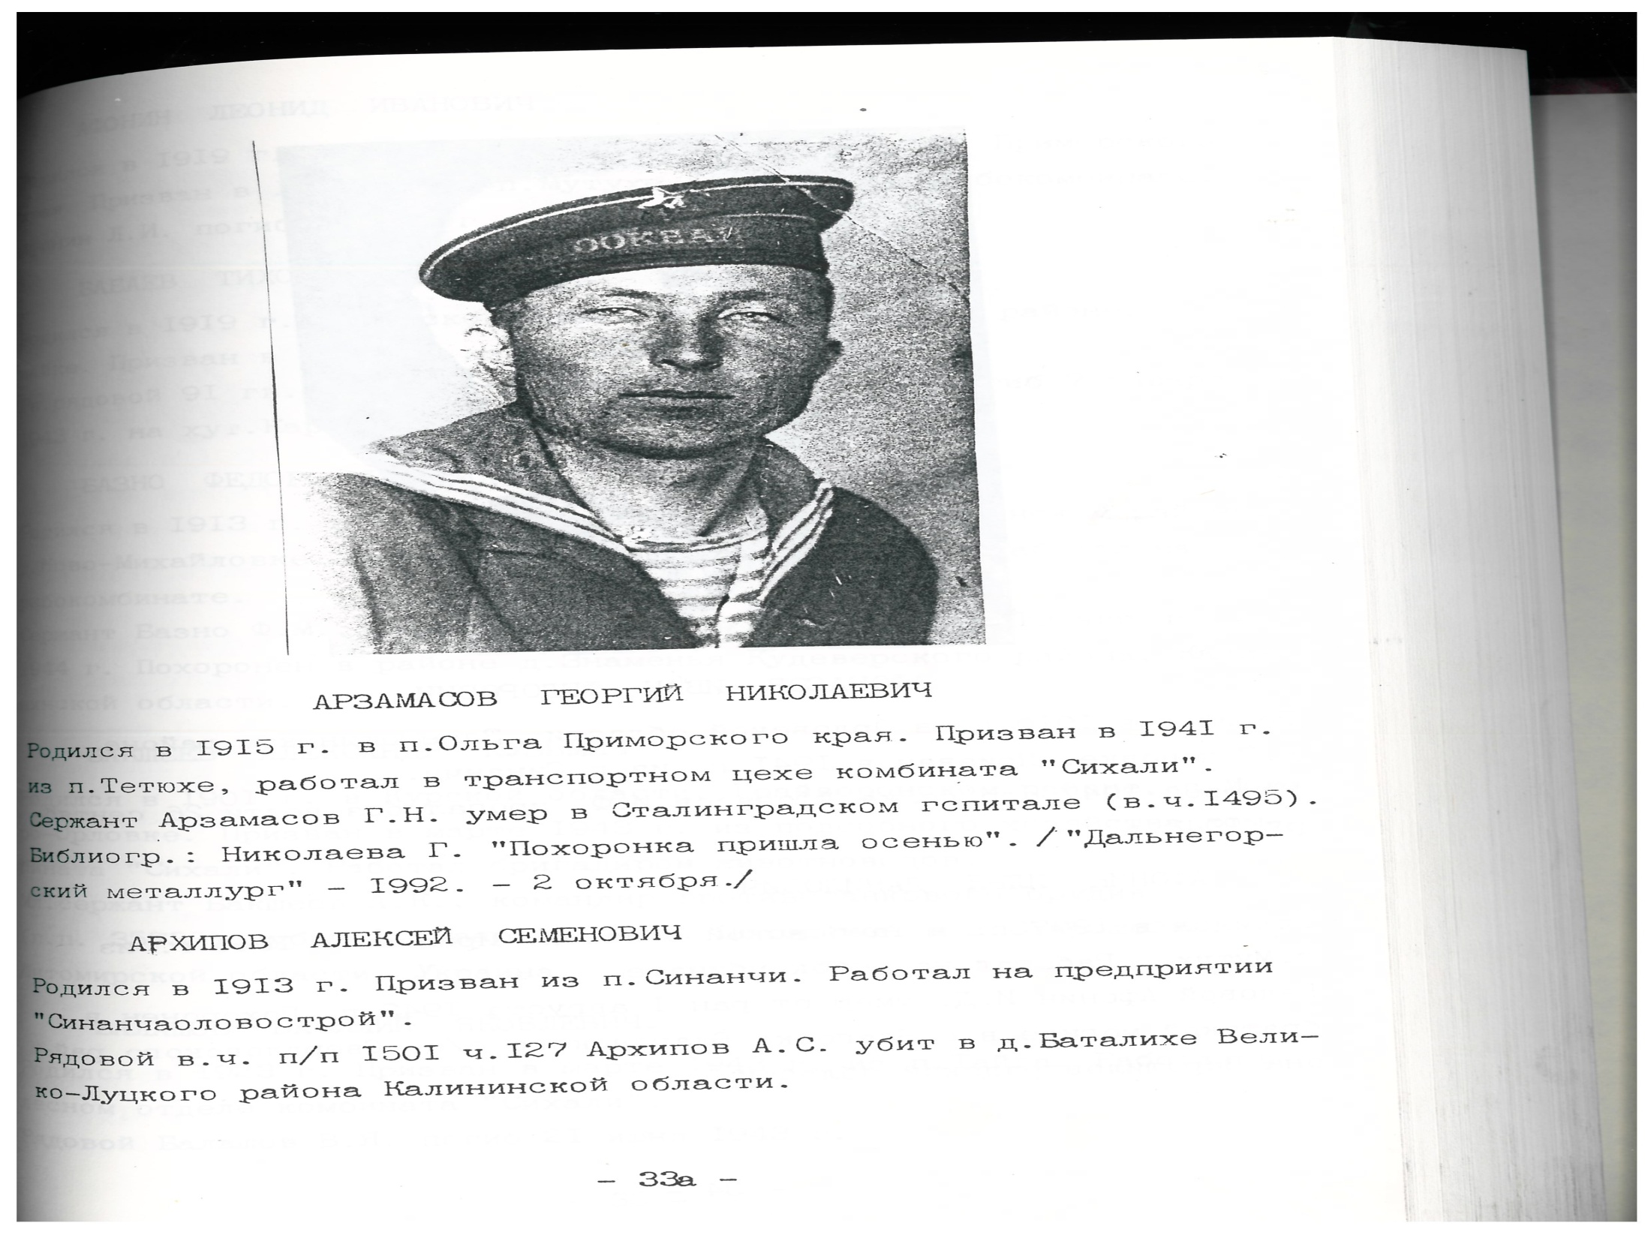

Slide 40
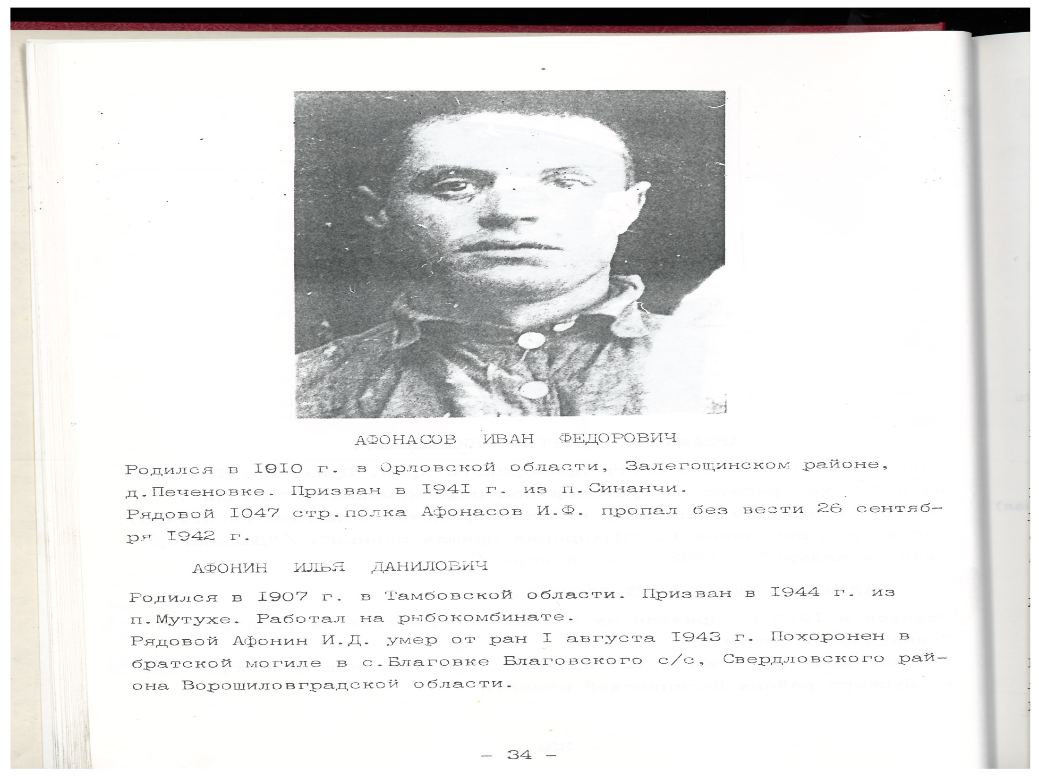

Slide 41
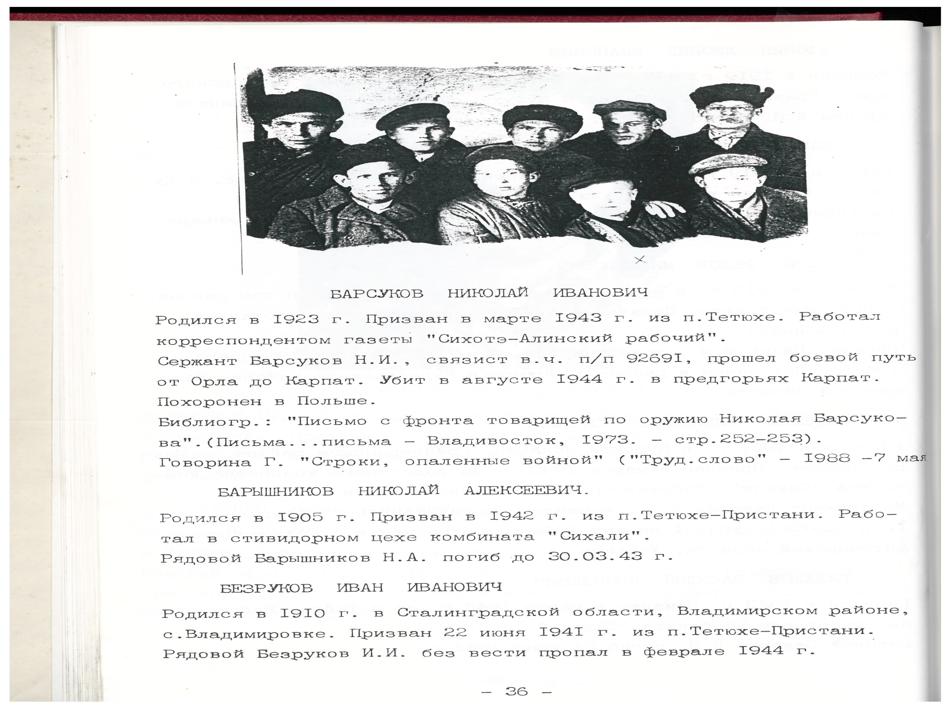

Slide 42
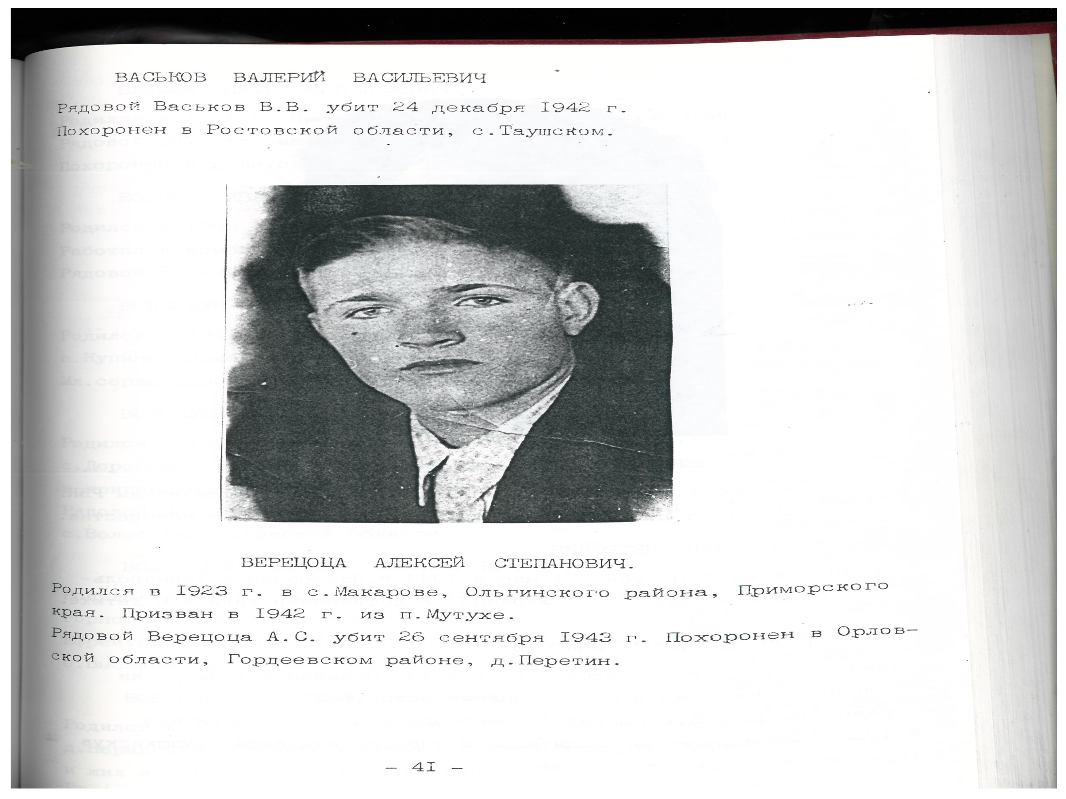

Slide 43
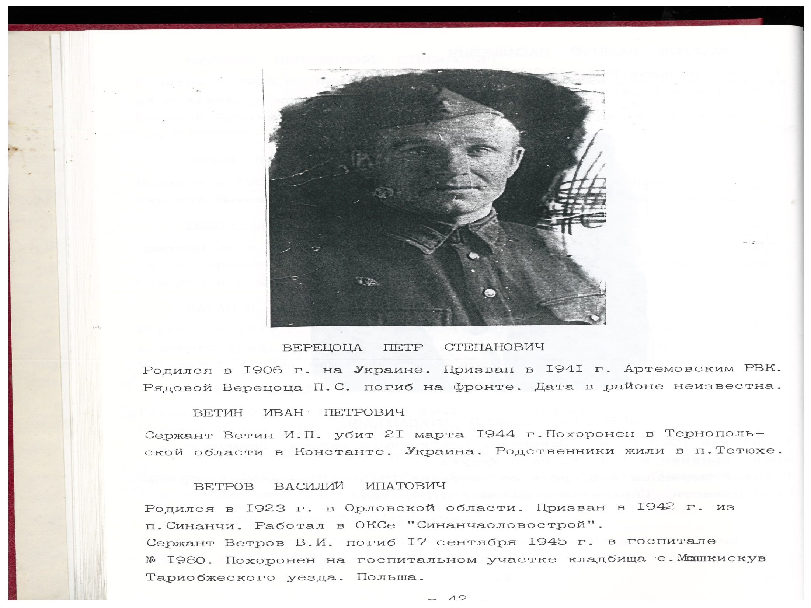

Slide 44
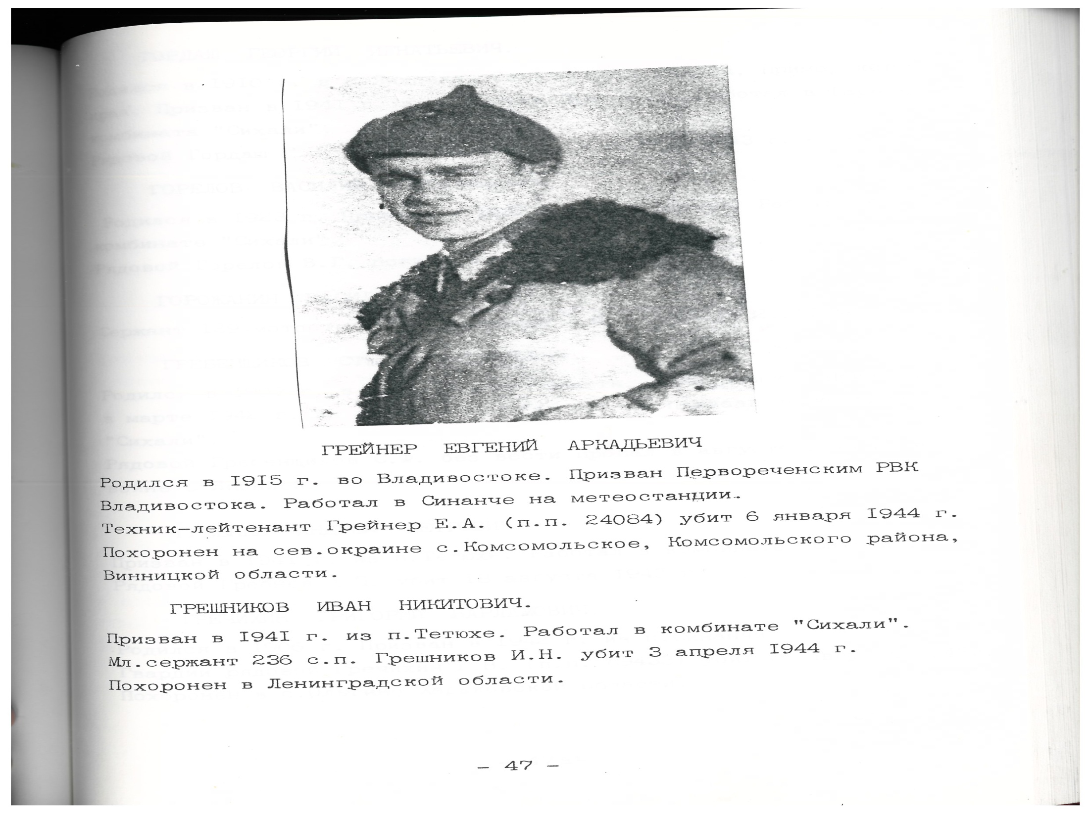

Slide 45
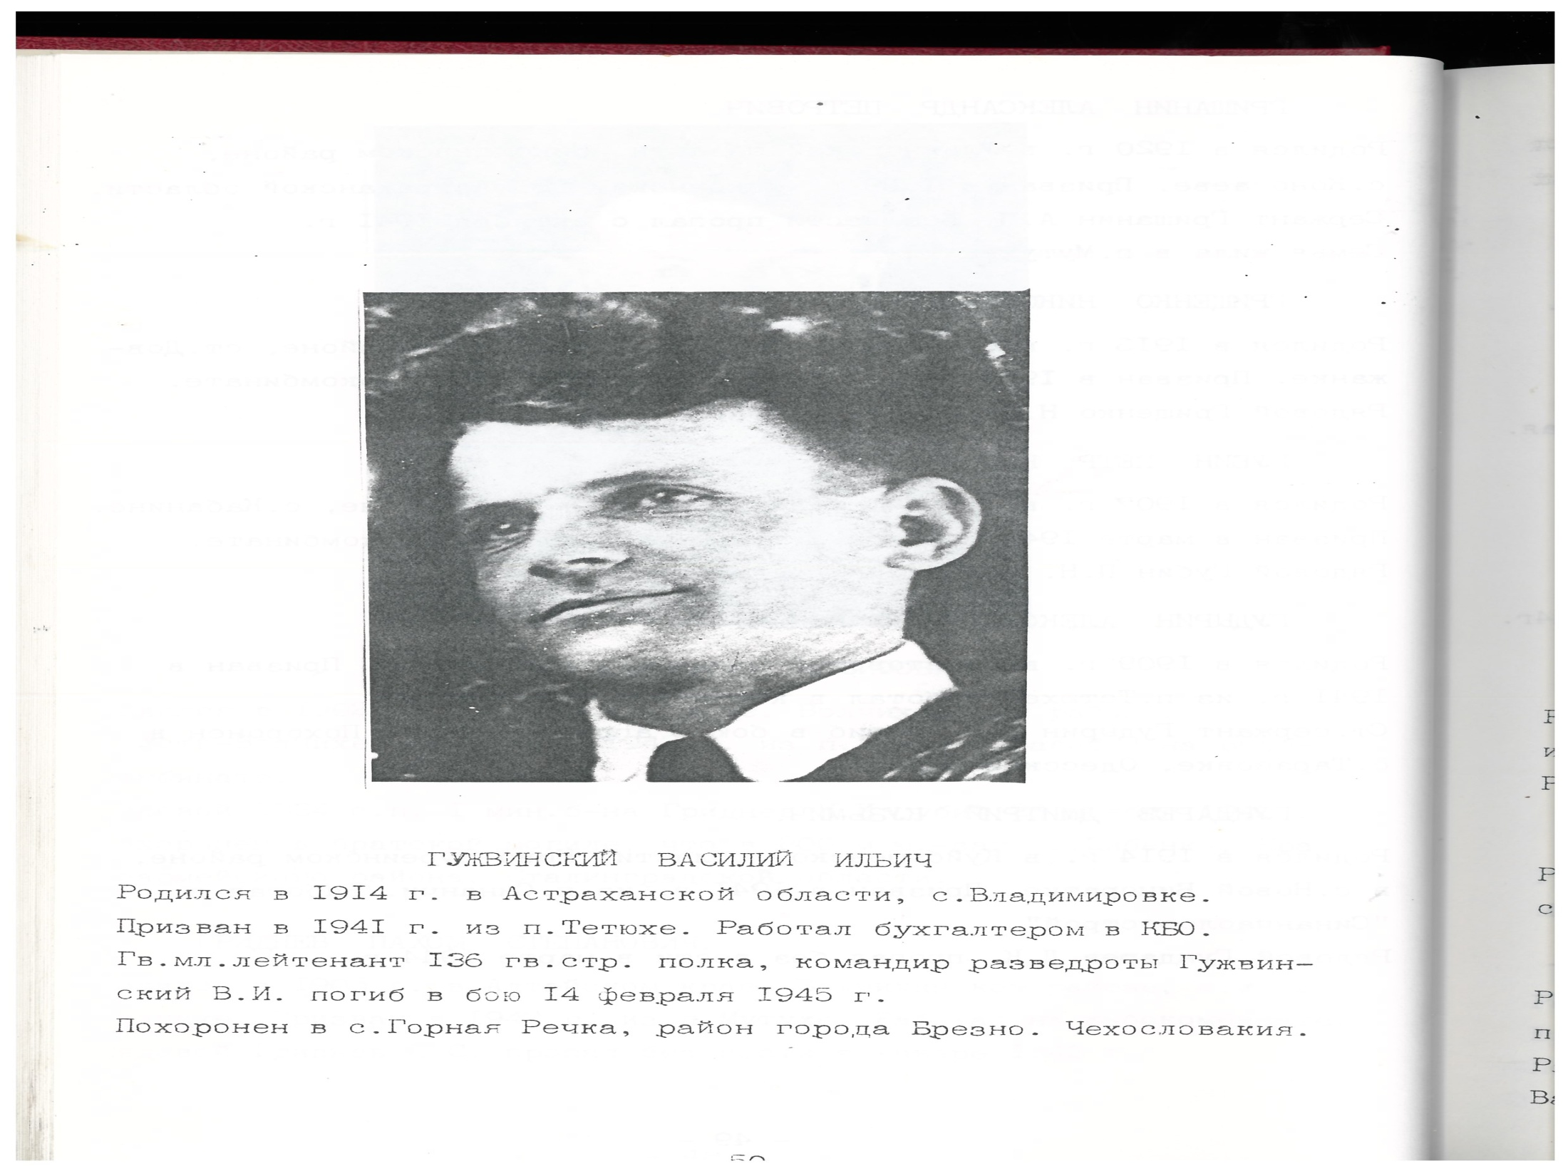

Slide 46
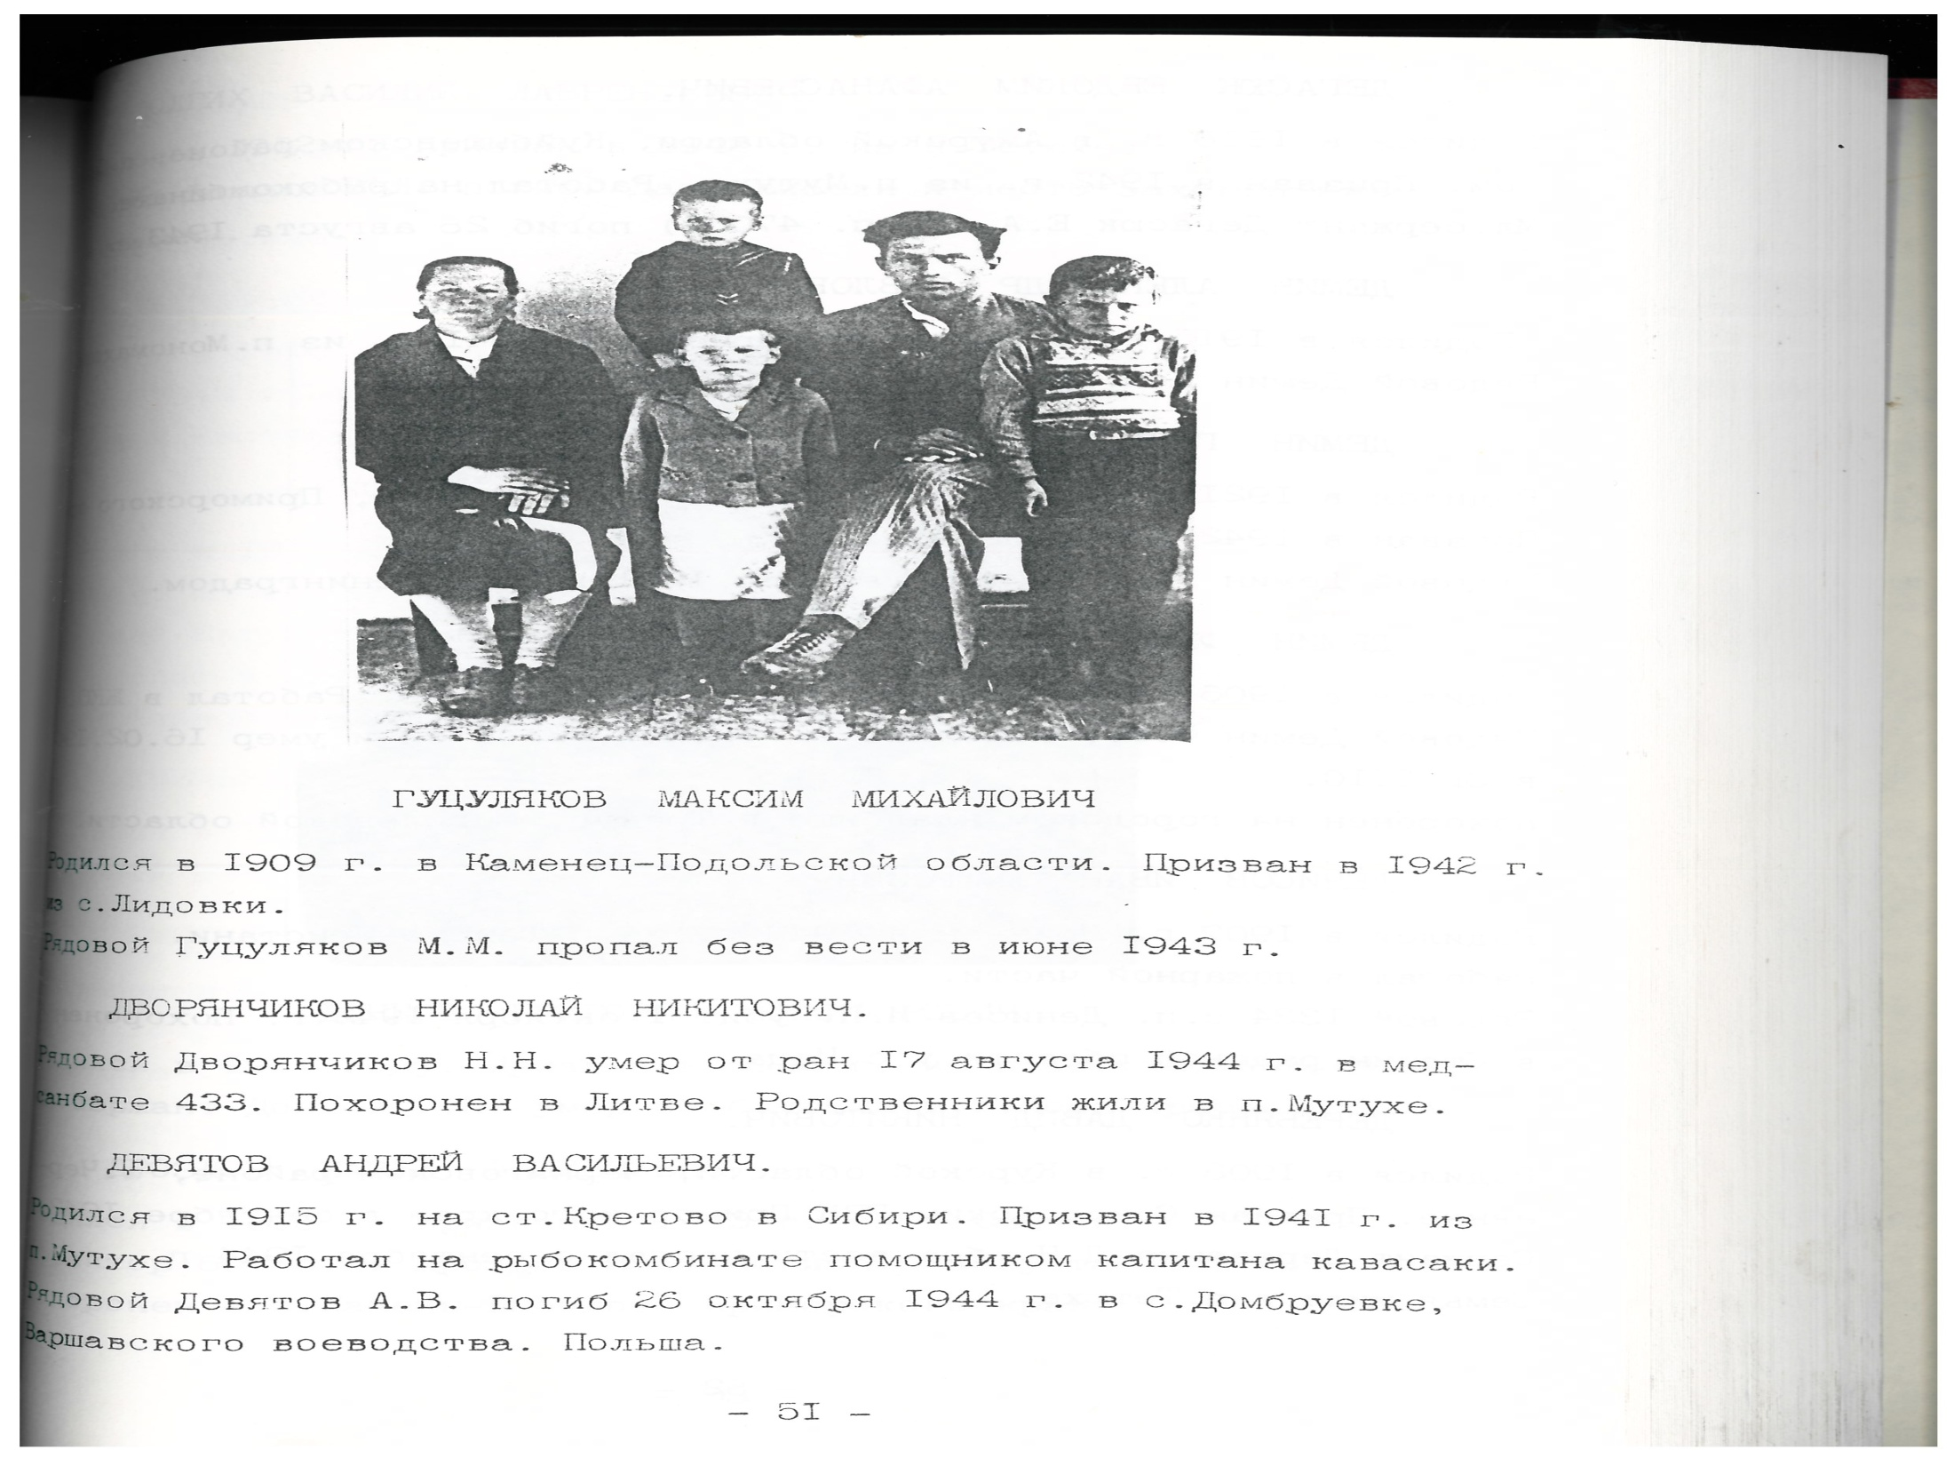

Slide 47
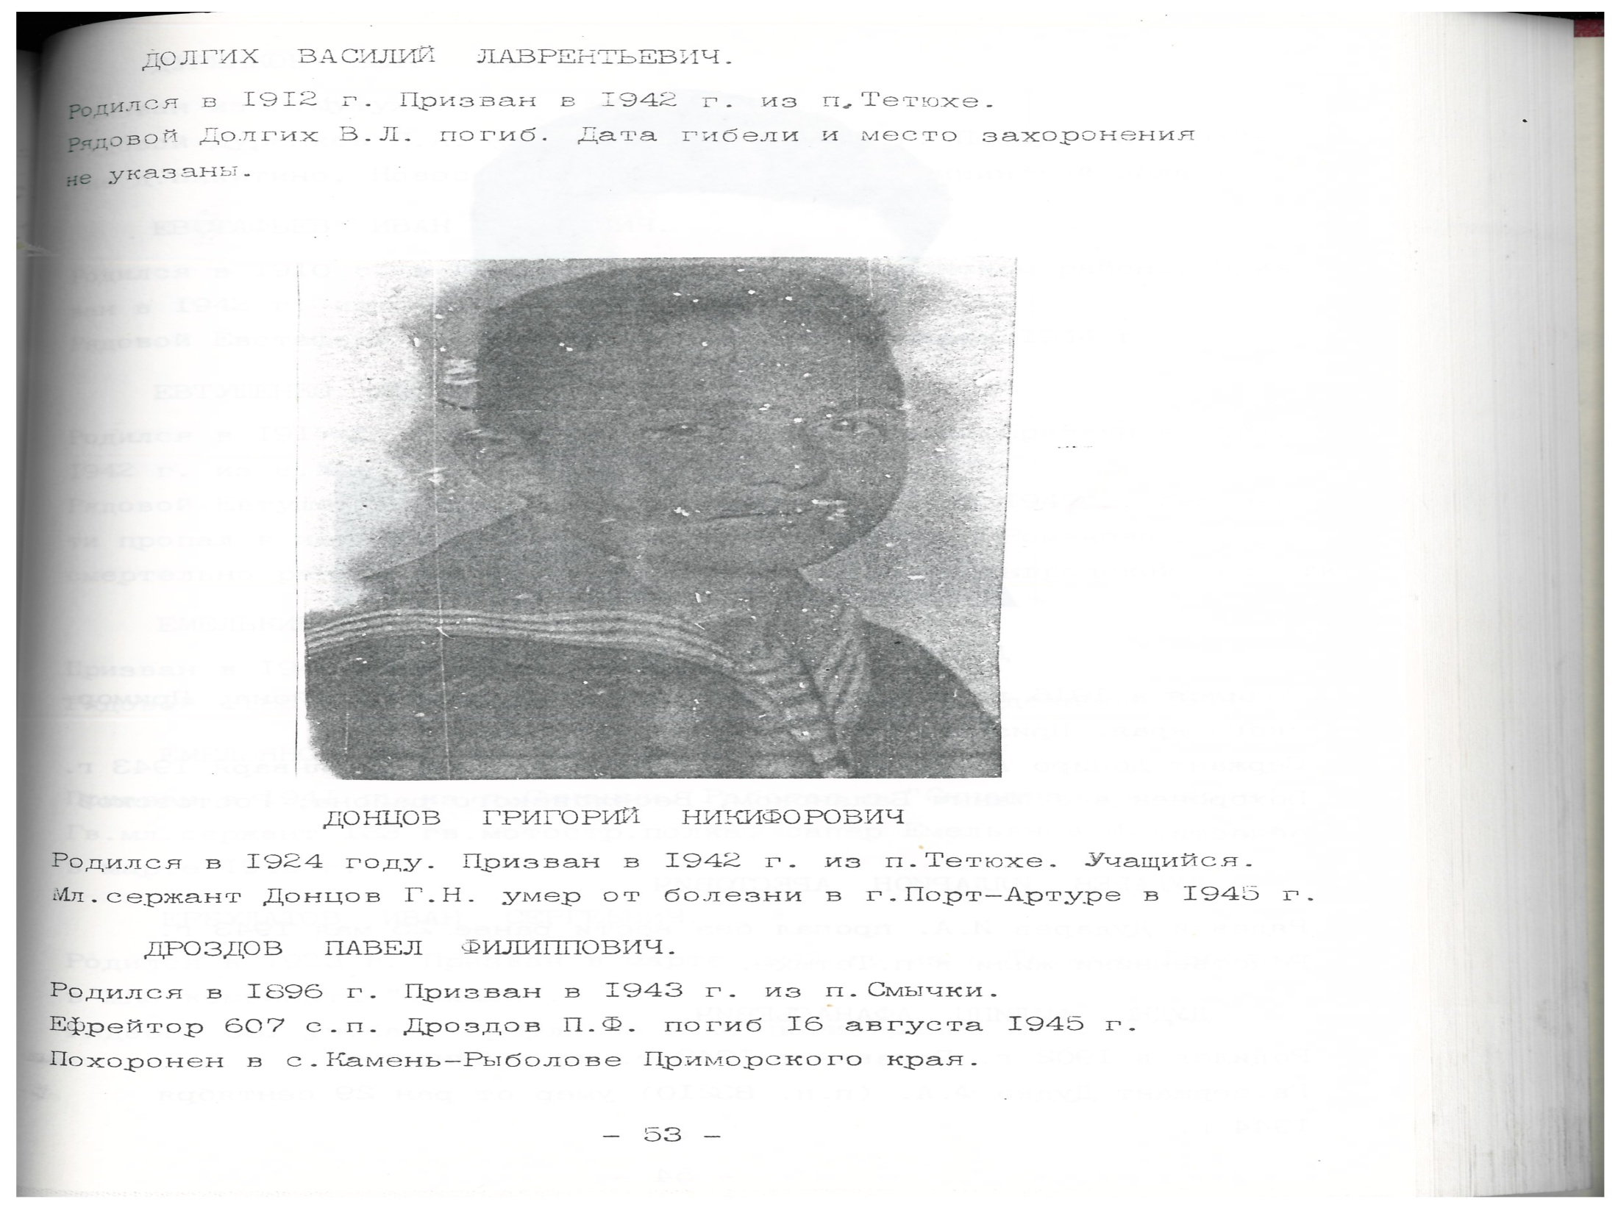

Slide 49
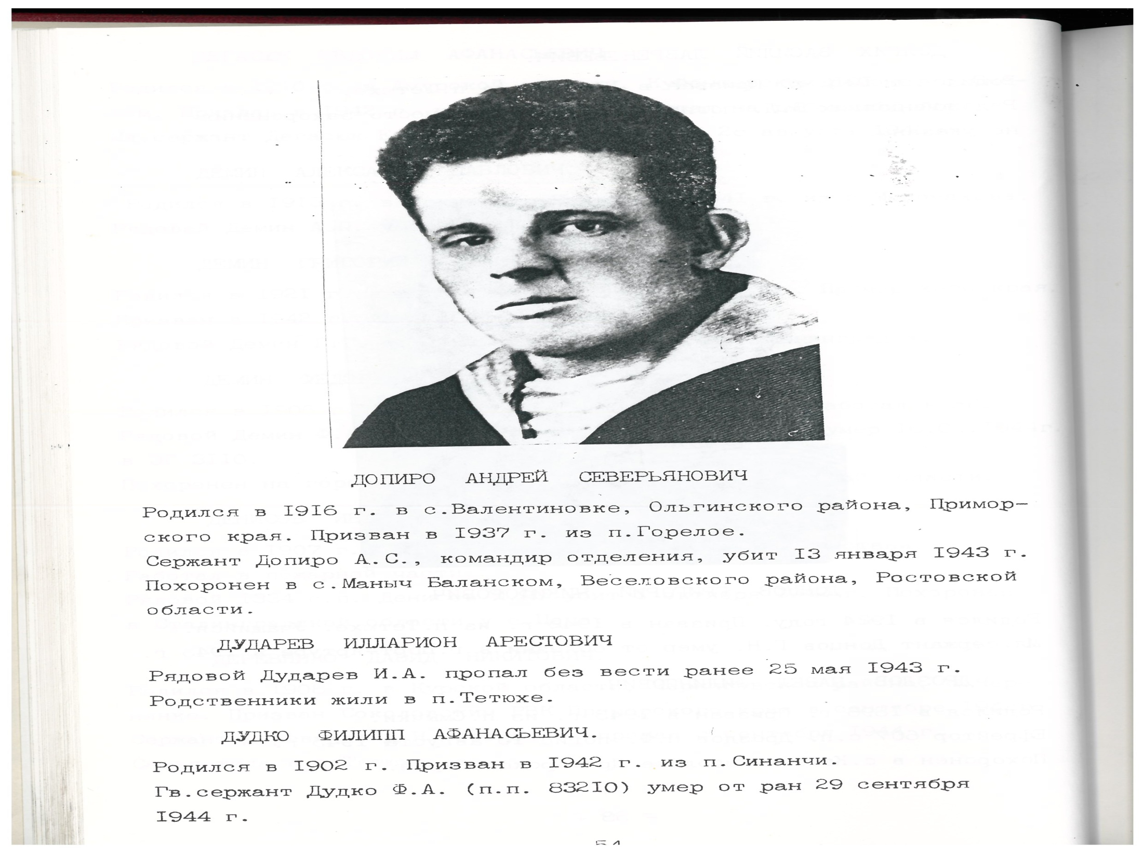

Slide 50
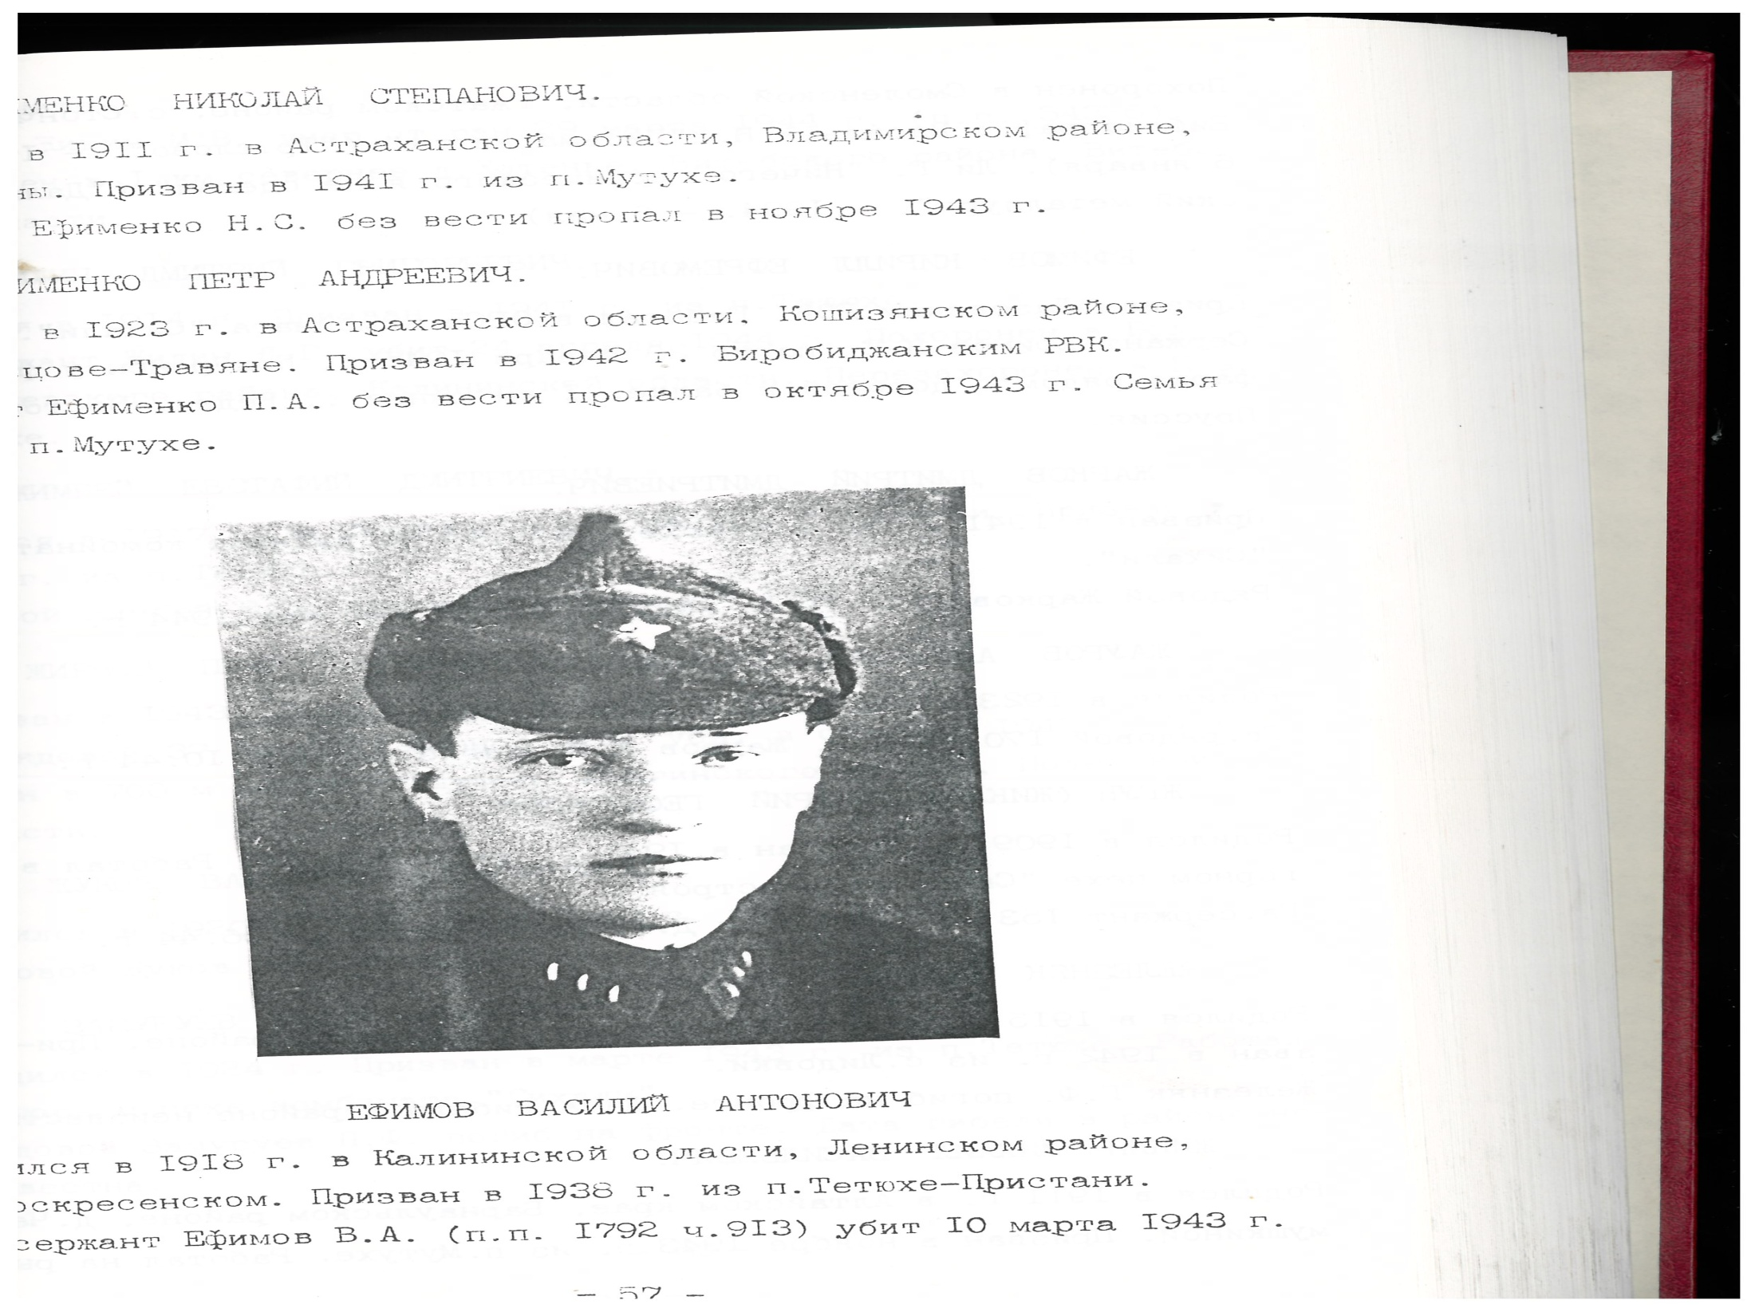

Slide 51
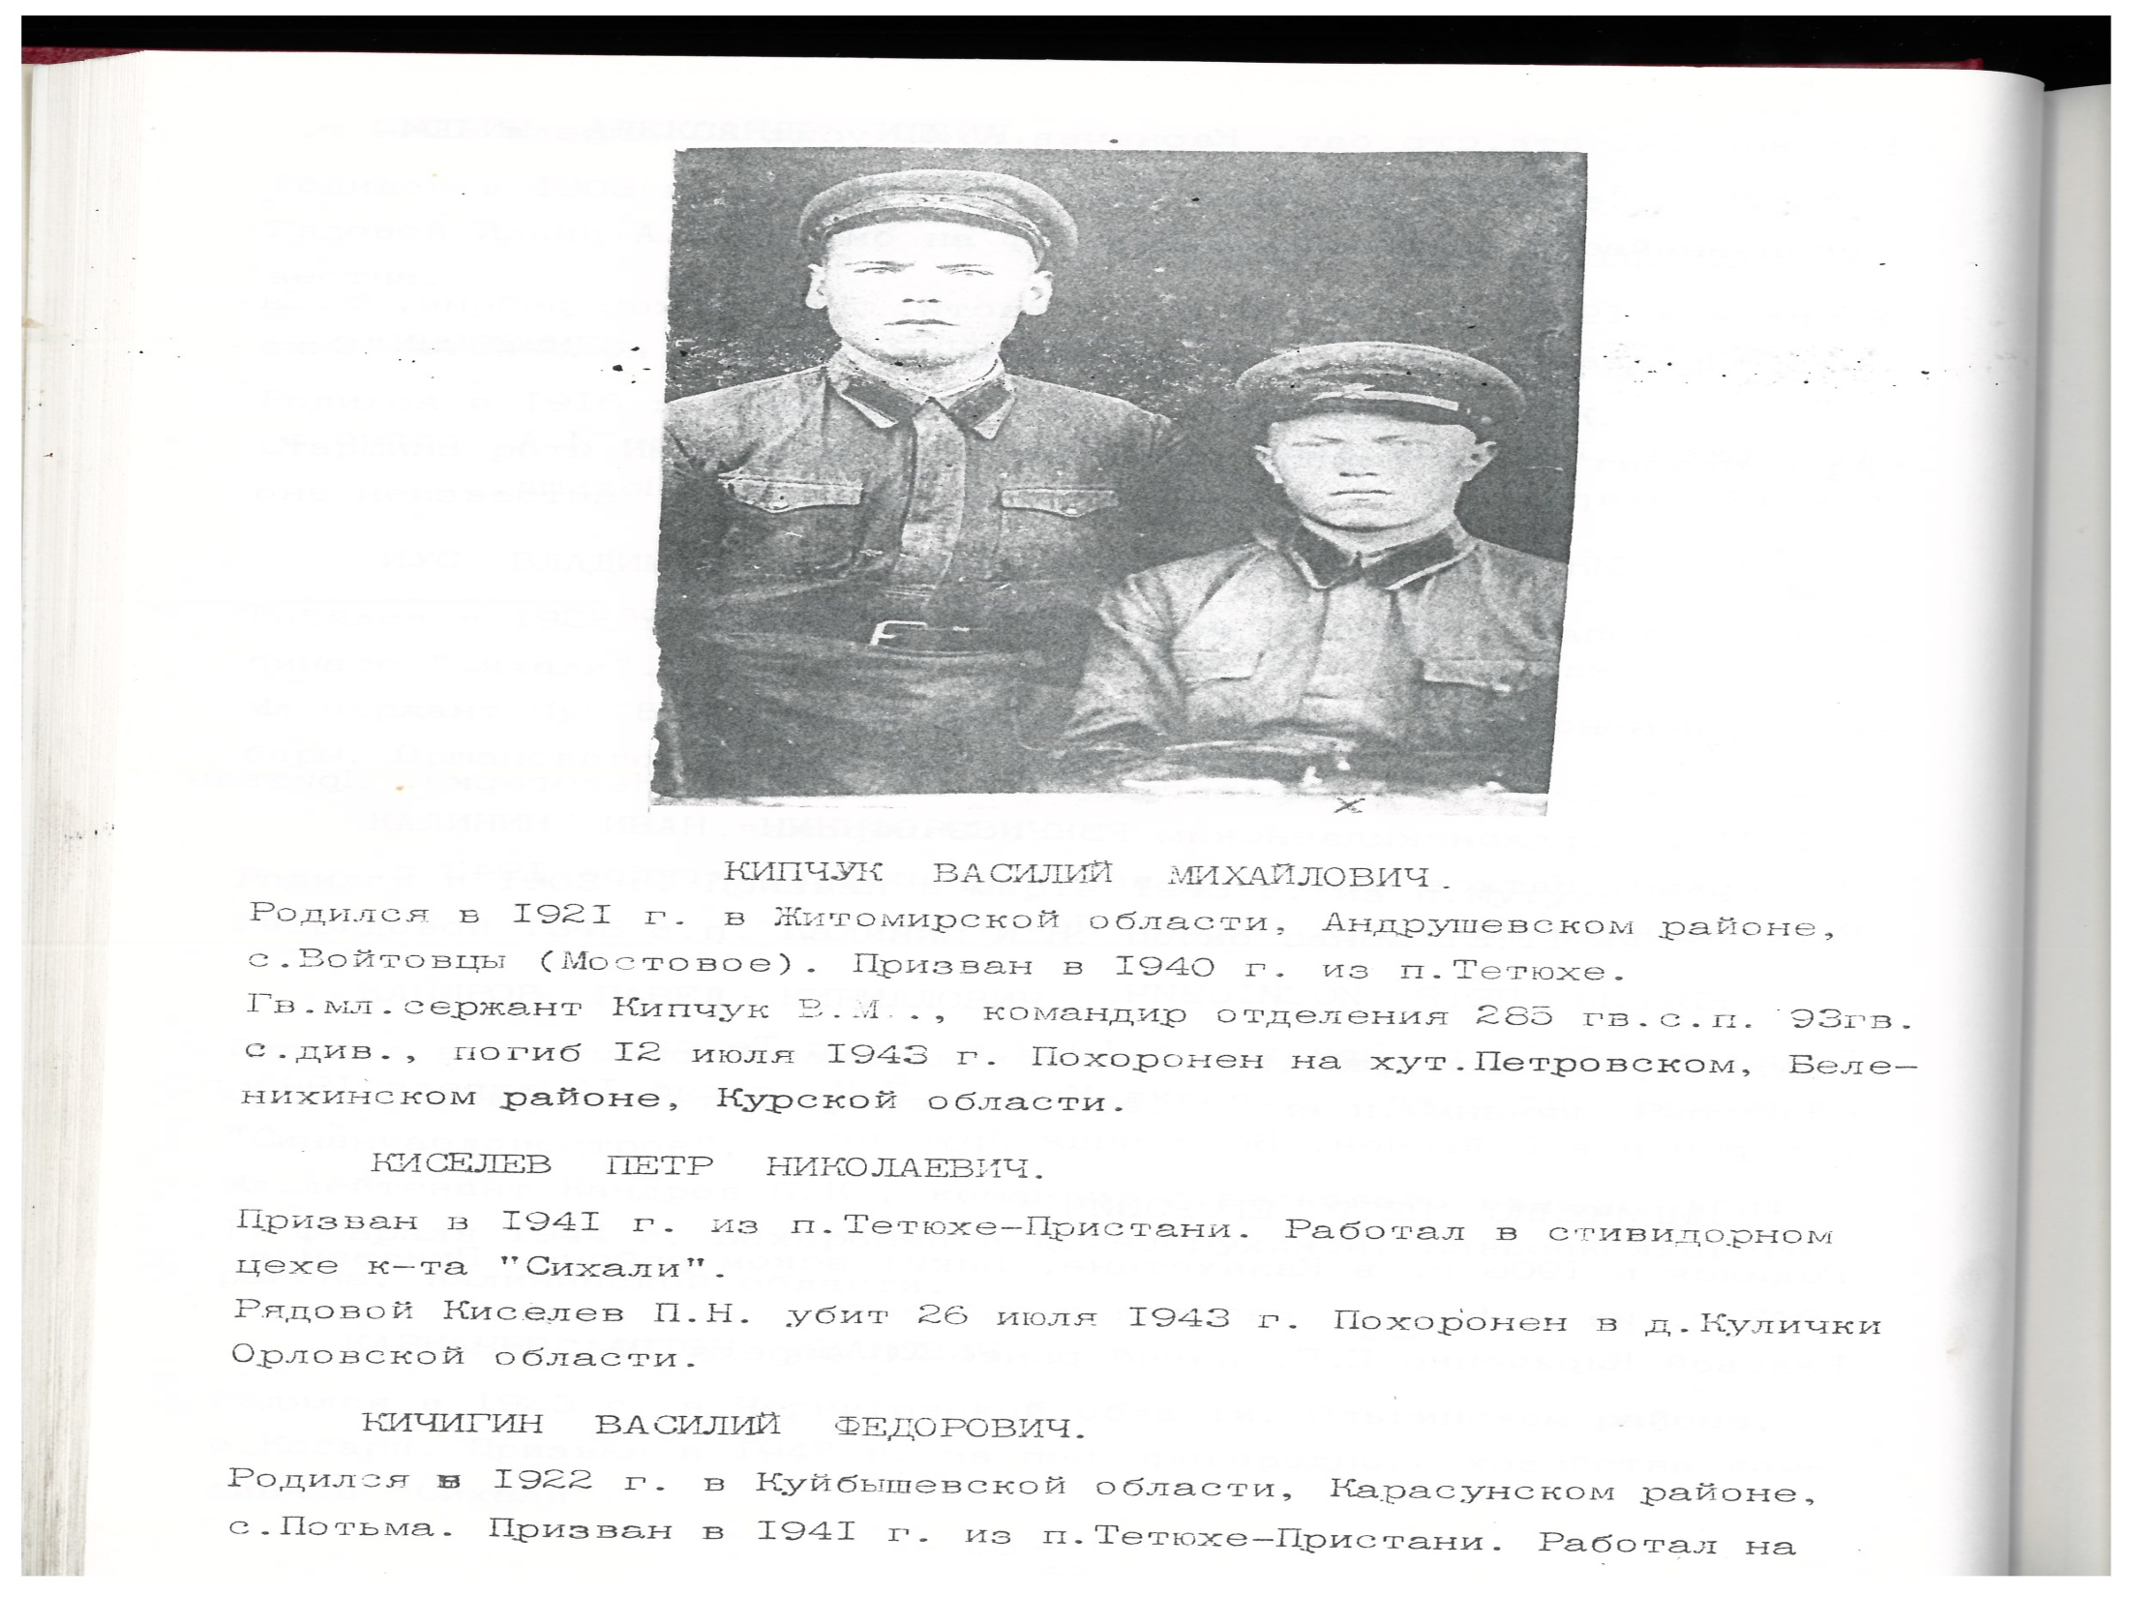

Slide 52
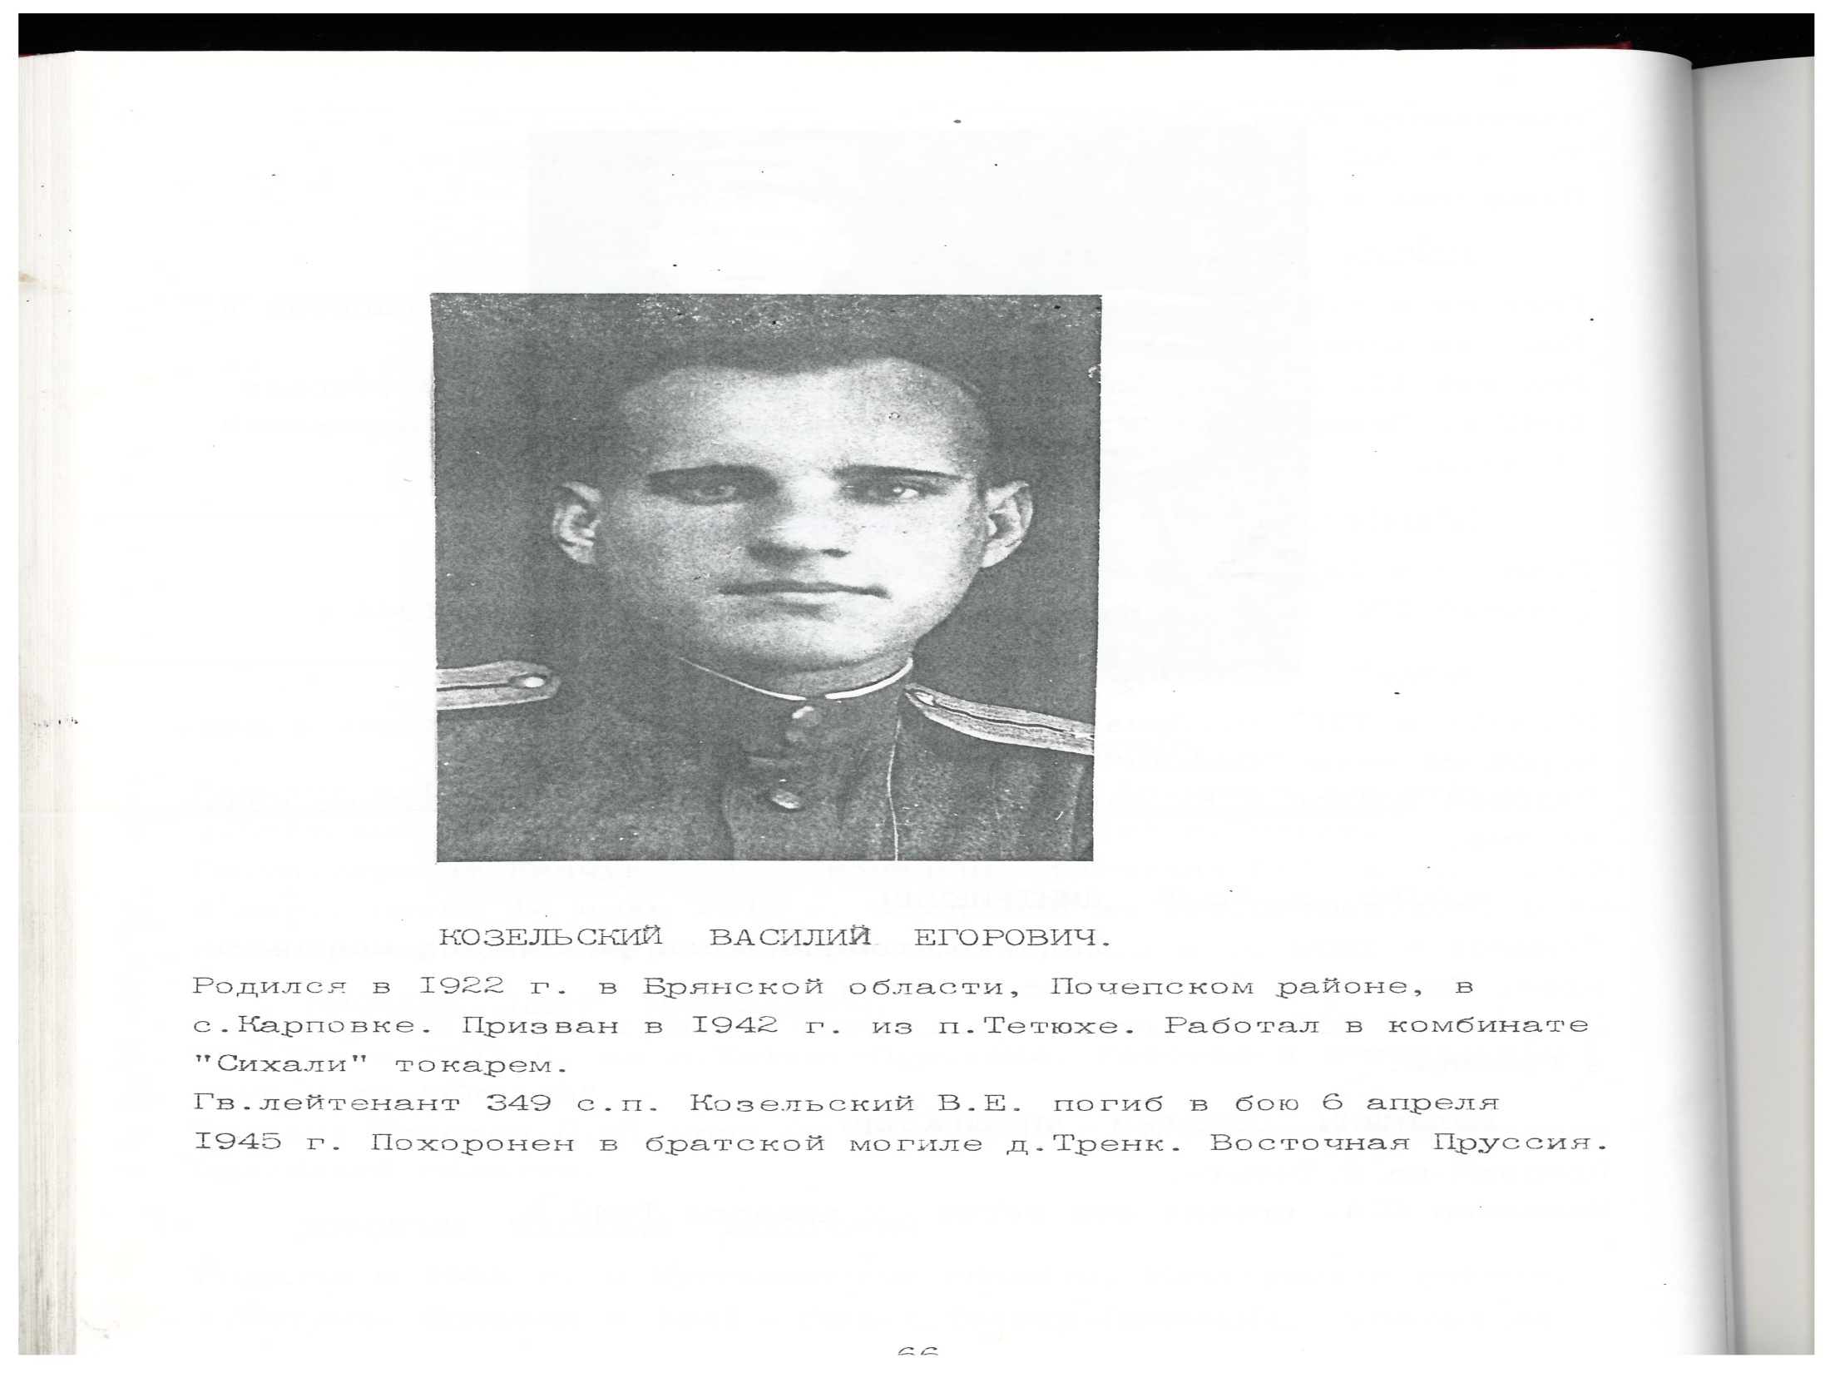

Slide 53
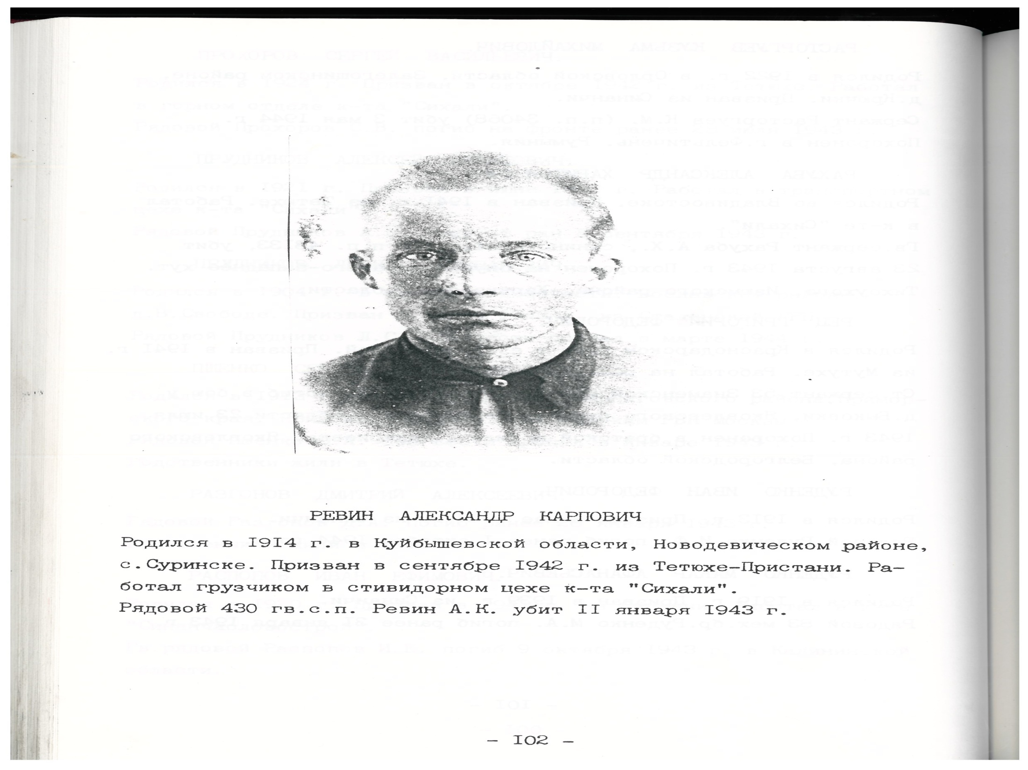

Slide 54


Slide 55

Продолжение следует…

